Slide 1

SERVICIO DE BARRIDO CALI – ZONA SUR
BARRIDO ACTUAL

Slide 2
SERVICIO DE BARRIDO CALI – ZONA SUR
BARRIDO SECTOR
MARIANO RAMOS
CIUDAD 2000
COMUNA 17
FRECUENCIA. 3 - 6
DIAS. LUNES A SABADO
HORA. 6AM A 2PM
MACRO RUTA 1
MICRO RUTAS (MR 1 – 14)

Slide 3
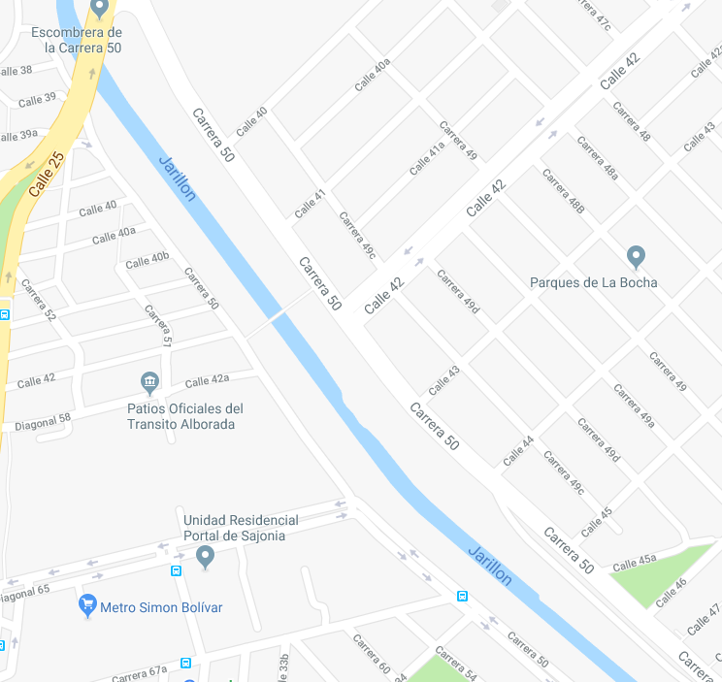
SERVICIO DE BARRIDO CALI – ZONA SUR
BARRIDO CRA 50 (2 CARRILES)ENTRE SIM.BOLIVAR HASTA CALLE 45A,
CRA 50 ENTRE(2 CARRILES) SIM.BOLIVAR HASTA DIG 67
FRECUENCIA 6 LUNES A SABADO– HORA 6AM A 2PM
(Decreto 1077 de 2015).
ARTÍCULO 2.3.2.2.2.3.30. Establecimiento de macrorrutas y microrrutas. Las personas prestadoras del servicio público de aseo deberán establecer las macrorrutas y microrrutas que deben seguir cada uno de los vehículos recolectores en la prestación del servicio, de acuerdo con las necesidades y cumpliendo con las normas de tránsito. Estas rutas deberán diseñarse atendiendo a la eficiencia en la asignación de recursos físicos y humanos.
Para el diseño de macrorrutas y microrrutas deberá tenerse en cuenta, entre otros aspectos, los siguientes:
CARACTERISTICAS BARRIDO ZONA SUR 68,6 KM MES
1. Tipo de vías existentes (principales y secundarias, con separadores, estado de la vía) en los municipios y de alto tráfico vehicular y peatonal. | VIA VEHICULAR CON SEPARADOR | PRINCIPAL SECUNDARIA | ESTADO DEMES LA VIA
CRA 50 ENTRE SIM.BOLIVAR HASTA 45A | NO | SECUNDARIA | PAVIMENTADA
CRA 50 ENTRE SIM.BOLIVAR HASTA DIG 67 | NO | SECUNDARIA | PAVIMENTADA
2. Uso del suelo (residencial, comercial, industrial, etc.). | RESIDENCIAL | COMERCIAL | INDUSTRIAL | OTRO
ESCOMBRERA | SI | NO | NO
3. Ubicación de hospitales, clínicas y entidades similares de atención a la salud, así como entidades asistenciales. | CENTRO DE SALUD | HOSPITAL | CLINICA | OTRO
NO HAY EN LA ZONA | NO | NO | NO
4. Recolección en zonas industriales. | SI | NO | N/A
NO APLICA |  | X | X
5. Zonas de difícil acceso. | SI | NO | N/A
NO APLICA |  | X | X
6. Tipo de usuario o generador. | RESIDENCIAL | COMERCIAL | INDUSTRIAL | OTRO
USUARIO | SI | NO | NO
7. Ubicación de áreas públicas como plazas, parques o similares. | PARQUES | PLAZAS | OTRO
APLICA | SI | NO | NO
8. Presencia de barreras geográficas naturales o artificiales. | SI | NO | N/A
NO APLICA | NO | NO | NO
9. Tipo de residuos según sean aprovechables o no aprovechables. | APROVECHABLE | NO APROVECHABLES | OTRO
RESIDUOS | NO | SI
MR1

Slide 4
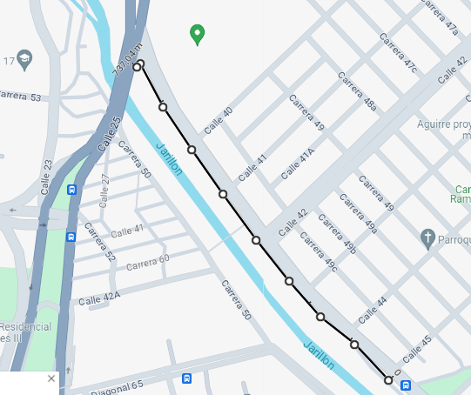
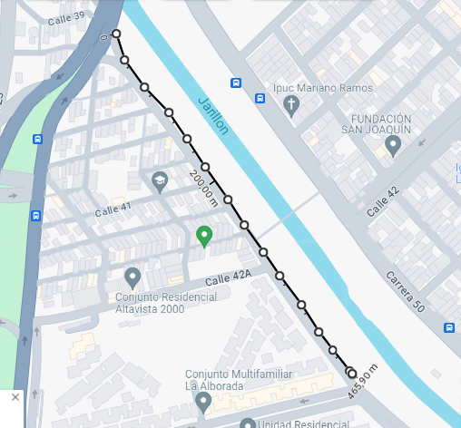
MR 1-2
SERVICIO DE BARRIDO CALI – ZONA SUR
BARRIDO CRA 50 ENTRE SIM.BOLIVAR HASTA CALLE 45A,
CRA 50 ENTRE SIM.BOLIVAR HASTA DIG 67
FRECUENCIA 6 LUNES A SABADO– HORA 6AM A 2PM
CRA 50 HASTA CALLE 45A
CRA 50 HASTA DIAG 67
INICIO
FINAL
INICIO
FINAL
0.858 mt X 2 CUNETAS x 6 FRECUENCIAS
X 4.33 SEMANA PROMEDIO = 44,5 KM CUNETA BARRIDO
0.464mt X 2 CUNETAS x 6 FRECUENCIAS
X 4.33 SEMANA PROMEDIO = 24,1KM CUNETA BARRIDO

Slide 5
MR 3-4
SERVICIO DE BARRIDO CALI – ZONA SUR
BARRIDO SENDERO PEATONAL CRA 50 ENTRE SIM.BOLIVAR HASTA CALLE 45A
CRA 50 ENTRE SIM.BOLIVAR HASTA DIG 65
FRECUENCIA 6 LUNES A SABADO– HORA 6AM A 2PM
CRA 50 HASTA CALLE 45A
CRA 50 HASTA DIAG 65
INICIO
FINAL
INICIO
FINAL
0.858 mt X 2 SENDEROS x 6 FRECUENCIAS
X 4.33 SEMANA PROMEDIO = 44,5 KM SENDERO BARRIDO
0.464mt X 2 SENDEROS x 6 FRECUENCIAS
X 4.33 SEMANA PROMEDIO = 24,1KM SENDERO BARRIDO

Slide 6
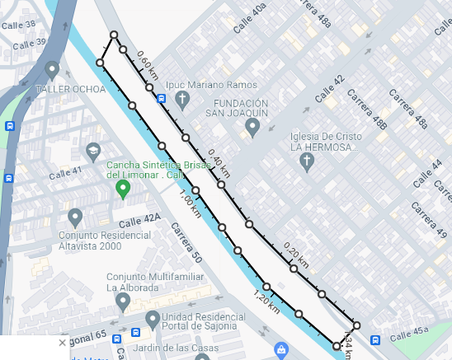
SERVICIO DE BARRIDO CALI – ZONA SUR
MR 5
DESPAPELE CRA 50 ENTRE SIM.BOLIVAR HASTA CALLE 45A,
FRECUENCIA 6 LUNES A SABADO– HORA 6AM A 2PM
INICIO
FINAL
Distancia 1,3km x frecuencia 6 x 4.33 semana promedio = 33,774kmK DESPAPELE

Slide 7
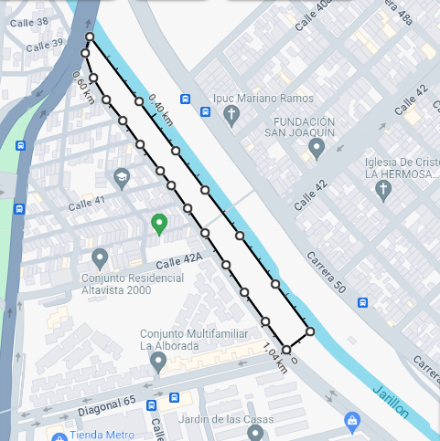
SERVICIO DE BARRIDO CALI – ZONA SUR
MR 6
DESPAPELE CRA 50 ENTRE SIM.BOLIVAR HASTA DIAGONAL 65
FRECUENCIA 6 LUNES A SABADO– HORA 6AM A 2PM
INICIO
FINAL
Distancia 1,04km x frecuencia 6 x 4.33 semana promedio = 27,019km DESPAPELE

Slide 8
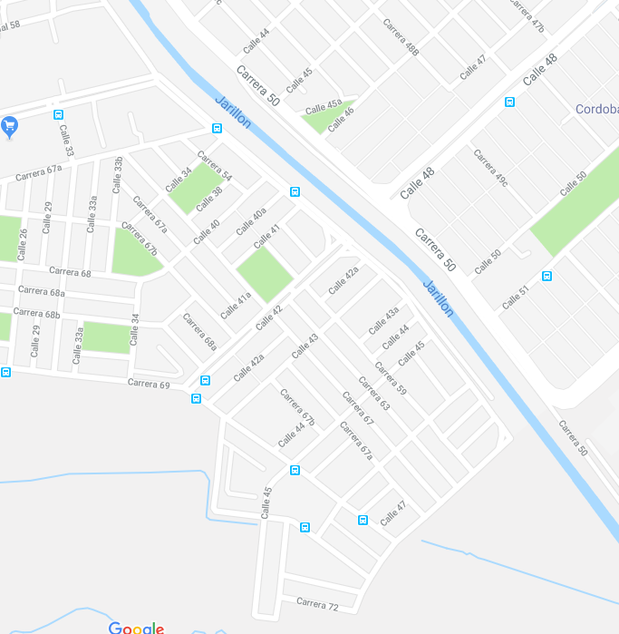
SERVICIO DE BARRIDO CALI – ZONA SUR
BARRIDO CRA 50 ENTRE DIAG 67 A CLL 54 C. DE CALI
BARRIO CIUDAD 2000 FRECUENCIA 6 - LUNES A SABADO – HORA 6AM A 2PM
(Decreto 1077 de 2015).
ARTÍCULO 2.3.2.2.2.3.30. Establecimiento de macrorrutas y microrrutas. Las personas prestadoras del servicio público de aseo deberán establecer las macrorrutas y microrrutas que deben seguir cada uno de los vehículos recolectores en la prestación del servicio, de acuerdo con las necesidades y cumpliendo con las normas de tránsito. Estas rutas deberán diseñarse atendiendo a la eficiencia en la asignación de recursos físicos y humanos.
Para el diseño de macrorrutas y microrrutas deberá tenerse en cuenta, entre otros aspectos, los siguientes:
CARACTERISTICAS BARRIDO
1. Tipo de vías existentes (principales y secundarias, con separadores, estado de la vía) en los municipios y de alto tráfico vehicular y peatonal. | VIA VEHICULAR CON SEPARADOR | PRINCIPAL SECUNDARIA | ESTADO DE LA VIA
CRA 50 ENTRE DIAG 67 A CLL 54 C. DE CALI | SI | PRINCIPAL | PAVIMENTADA
2. Uso del suelo (residencial, comercial, industrial, etc.). | RESIDENCIAL | COMERCIAL | INDUSTRIAL | OTRO
BARRIO CIUDAD 2000 | SI
3. Ubicación de hospitales, clínicas y entidades similares de atención a la salud, así como entidades asistenciales. | CENTRO DE SALUD | HOSPITAL | CLINICA | OTRO
NO HAY EN LA ZONA | NO | NO | NO | IPS
4. Recolección en zonas industriales. | SI | NO | N/A
NO APLICA |  | X | X
5. Zonas de difícil acceso. | SI | NO | N/A
NO APLICA |  | X | X
6. Tipo de usuario o generador. | RESIDENCIAL | COMERCIAL | INDUSTRIAL | OTRO
USUARIO | X | X
7. Ubicación de áreas públicas como plazas, parques o similares. | PARQUES | PLAZAS | OTRO
NO APLICA | NO | NO | NO
8. Presencia de barreras geográficas naturales o artificiales. | SI | NO | N/A
NO APLICA | NO | NO | NO
9. Tipo de residuos según sean aprovechables o no aprovechables. | APROVECHABLE | NO APROVECHABLES | OTRO
RESIDUOS | NO | SI
FINAL
INICIO

Slide 9
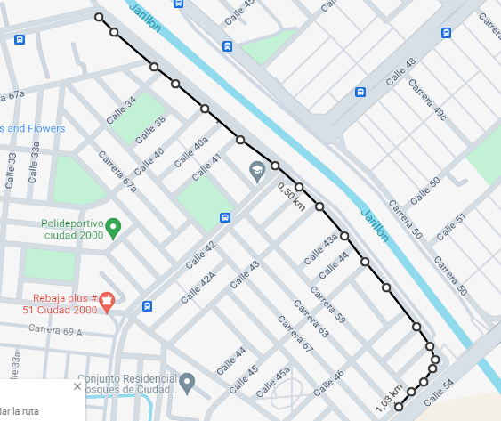
MR 7
SERVICIO DE BARRIDO CALI – ZONA SUR
BARRIDO CUNETA CRA 50 ENTRE DIAG 65 A CLL 54 C. DE CALI
BARRIO CIUDAD 2000 FRECUENCIA 6 - LUNES A SABADO – HORA 6AM A 2PM
FINAL
INICIO
Distancia 0,937km x 4 CUNETAS x frecuencia 6 x 4.33 semana promedio = 97,373km

Slide 10
SERVICIO DE BARRIDO CALI – ZONA SUR
MR 8
BARRIDO SENDEROS PEATONAL CRA 50 ENTRE DIAG 67 A CLL 54 C. DE CALI
BARRIO CIUDAD 2000 FRECUENCIA 6 - LUNES A SABADO – HORA 6AM A 2PM
FINAL
INICIO
Distancia 0,937km x 2 SENDEROS x frecuencia 6 x 4.33 semana promedio = 48,687km BARRIDO

Slide 11
MR 9
SERVICIO DE BARRIDO CALI – ZONA SUR
DESPAPELE SEPARADOR VIAL CRA 50 ENTRE DIAG 67 A CLL 54 C. DE CALI
BARRIO CIUDAD 2000 FRECUENCIA 6 - LUNES A SABADO – HORA 6AM A 2PM
INICIO
FINAL
Distancia 0,937 km x frecuencia 6 x 4.33 semana promedio = 24,343km DESPAPELE

Slide 12
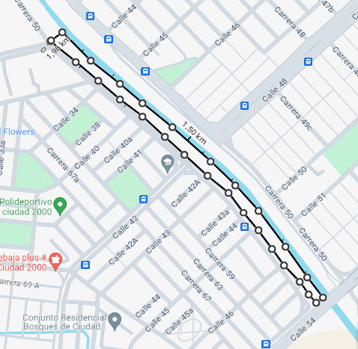
MR 10
SERVICIO DE BARRIDO CALI – ZONA SUR
DESPAPELE ZONA VERDE CRA 50 ENTRE DIAG 67 A CLL 54 C. DE CALI
BARRIO CIUDAD 2000 FRECUENCIA 6 - LUNES A SABADO – HORA 6AM A 2PM
FINAL
INICIO
Distancia 1,96 km x frecuencia 6 x 4.33 semana promedio = 101,842km DESPAPELE

Slide 13
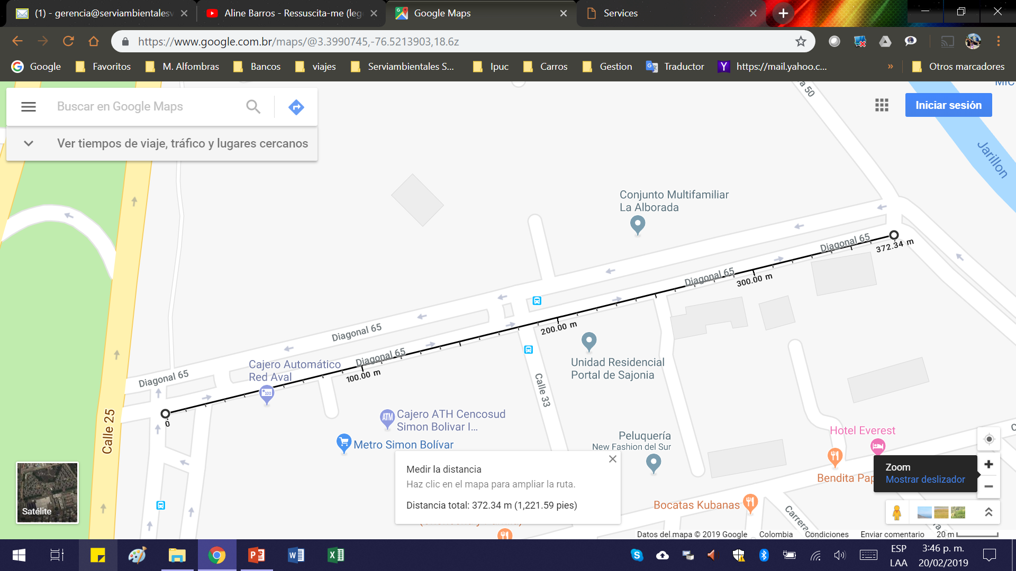
SERVICIO DE BARRIDO CALI – ZONA SUR
BARRIDO DG 65 A CRA 50
BARRIO CIUDAD 2000 FRECUENCIA 6 - LUNES A SABADO – HORA 6AM A 2PM
(Decreto 1077 de 2015).
ARTÍCULO 2.3.2.2.2.3.30. Establecimiento de macrorrutas y microrrutas. Las personas prestadoras del servicio público de aseo deberán establecer las macrorrutas y microrrutas que deben seguir cada uno de los vehículos recolectores en la prestación del servicio, de acuerdo con las necesidades y cumpliendo con las normas de tránsito. Estas rutas deberán diseñarse atendiendo a la eficiencia en la asignación de recursos físicos y humanos.
Para el diseño de macrorrutas y microrrutas deberá tenerse en cuenta, entre otros aspectos, los siguientes:
CARACTERISTICAS BARRIDO
1. Tipo de vías existentes (principales y secundarias, con separadores, estado de la vía) en los municipios y de alto tráfico vehicular y peatonal. | VIA VEHICULAR CON SEPARADOR | PRINCIPAL SECUNDARIA | ESTADO DE LA VIA
CRA 50 ENTRE DIAG 67 A CLL 54 C. DE CALI | SI | PRINCIPAL | PAVIMENTADA
2. Uso del suelo (residencial, comercial, industrial, etc.). | RESIDENCIAL | COMERCIAL | INDUSTRIAL | OTRO
BARRIO CIUDAD 2000 | SI
3. Ubicación de hospitales, clínicas y entidades similares de atención a la salud, así como entidades asistenciales. | CENTRO DE SALUD | HOSPITAL | CLINICA | OTRO
NO HAY EN LA ZONA | NO | NO | NO | IPS
4. Recolección en zonas industriales. | SI | NO | N/A
NO APLICA |  | X | X
5. Zonas de difícil acceso. | SI | NO | N/A
NO APLICA |  | X | X
6. Tipo de usuario o generador. | RESIDENCIAL | COMERCIAL | INDUSTRIAL | OTRO
USUARIO | X | X
7. Ubicación de áreas públicas como plazas, parques o similares. | PARQUES | PLAZAS | OTRO
NO APLICA | NO | NO | NO
8. Presencia de barreras geográficas naturales o artificiales. | SI | NO | N/A
NO APLICA | NO | NO | NO
9. Tipo de residuos según sean aprovechables o no aprovechables. | APROVECHABLE | NO APROVECHABLES | OTRO
RESIDUOS | NO | SI
FINAL
INICIO

Slide 14
MR 11
SERVICIO DE BARRIDO CALI – ZONA SUR
BARRIDO CUNETA DIAG 65 ENTRE A CLL 25 A CRA 50
BARRIO CIUDAD 2000 FRECUENCIA 6 - LUNES A SABADO – HORA 6AM A 2PM
FINAL
INICIO
Distancia 0,372km x 4 cunetas x frecuencia 6 x 4.33 semana promedio = 38,658 km CUNETA BARRIDO

Slide 15
MR 12
SERVICIO DE BARRIDO CALI – ZONA SUR
BARRIDO SENDERO PEATONAL DIAG 65 ENTRE A CLL 25 A CRA 50
BARRIO CIUDAD 2000 FRECUENCIA 6 - LUNES A SABADO – HORA 6AM A 2PM
FINAL
INICIO
Distancia 0,372km x 2 SENDEROS x frecuencia 6 x 4.33 semana promedio = 19,329 km BARRIDO

Slide 16
MR 13
SERVICIO DE BARRIDO CALI – ZONA SUR
DESPAPELE ZONAS VERDES DIAG 65 ENTRE A CLL 25 A CRA 50
BARRIO CIUDAD 2000 FRECUENCIA 6 - LUNES A SABADO – HORA 6AM A 2PM
FINAL
INICIO
Distancia 0,372km x 2 ZONAS VERDES X frecuencia 6 x 4.33 semana promedio = 19,329 km DESP,

Slide 17
MR 14
SERVICIO DE BARRIDO CALI – ZONA SUR
DESPAPELE ZONAS VERDES DIAG 65 ENTRE A CLL 25 A CRA 50
BARRIO CIUDAD 2000 FRECUENCIA 6 - LUNES A SABADO – HORA 6AM A 2PM
FINAL
INICIO
Distancia 0,372km x 2 ZONAS VERDES X frecuencia 6 x 4.33 semana promedio = 9,665 km DESPAP,

Slide 18
SERVICIO DE BARRIDO CALI – ZONA SUR
BARRIDO SECTOR
GRATAMIRA
CAÑAVERALES
LIMONAR
COMUNA 17
FRECUENCIA. 3 - 6
DIAS. LUNES A SABADO
HORA. 6AM A 2PM
MICRO RUTAS 15 - 46

Slide 19
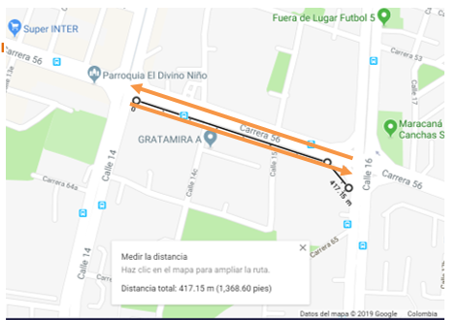
SERVICIO DE BARRIDO CALI – ZONA SUR
BARRIDO CRA 56 ENTRE CALLE 14 CLL 16
BARRIO GRATAMIRA FRECUENCIA 6 - LUNES A SABADO – HORA 6AM A 2PM
(Decreto 1077 de 2015).
ARTÍCULO 2.3.2.2.2.3.30. Establecimiento de macrorrutas y microrrutas. Las personas prestadoras del servicio público de aseo deberán establecer las macrorrutas y microrrutas que deben seguir cada uno de los vehículos recolectores en la prestación del servicio, de acuerdo con las necesidades y cumpliendo con las normas de tránsito. Estas rutas deberán diseñarse atendiendo a la eficiencia en la asignación de recursos físicos y humanos.
Para el diseño de macrorrutas y microrrutas deberá tenerse en cuenta, entre otros aspectos, los siguientes:
CARACTERISTICAS BARRIDO
1. Tipo de vías existentes (principales y secundarias, con separadores, estado de la vía) en los municipios y de alto tráfico vehicular y peatonal. | VIA VEHICULAR CON SEPARADOR | PRINCIPAL SECUNDARIA | ESTADO DE LA VIA
CRA 56 A CLL 14 – CALLE 16 | SI | PRINCIPAL | PAVIMENTADA
2. Uso del suelo (residencial, comercial, industrial, etc.). | RESIDENCIAL | COMERCIAL | INDUSTRIAL | OTRO
BARRIO CIUDAD 2000 | SI | si
3. Ubicación de hospitales, clínicas y entidades similares de atención a la salud, así como entidades asistenciales. | CENTRO DE SALUD | HOSPITAL | CLINICA | OTRO
NO HAY EN LA ZONA | NO | NO | NO | IPS
4. Recolección en zonas industriales. | SI | NO | N/A
NO APLICA |  | X | X
5. Zonas de difícil acceso. | SI | NO | N/A
NO APLICA |  | X | X
6. Tipo de usuario o generador. | RESIDENCIAL | COMERCIAL | INDUSTRIAL | OTRO
USUARIO | X | X
7. Ubicación de áreas públicas como plazas, parques o similares. | PARQUES | PLAZAS | OTRO
NO APLICA | NO | NO | NO
8. Presencia de barreras geográficas naturales o artificiales. | SI | NO | N/A
NO APLICA | NO | NO | NO
9. Tipo de residuos según sean aprovechables o no aprovechables. | APROVECHABLE | NO APROVECHABLES | OTRO
RESIDUOS | NO | SI

Slide 20
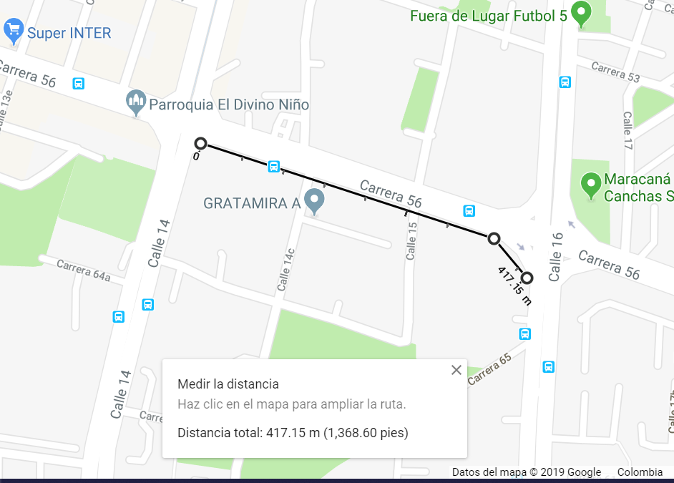
MR 15
SERVICIO DE BARRIDO CALI – ZONA SUR
BARRIDO CUNETA CRA 56 ENTRE CALLE 14 CLL 16
BARRIO GRATAMIRA FRECUENCIA 6 - LUNES A SABADO – HORA 6AM A 2PM
INICIO
FINAL
Distancia 0,417km x 4 cunetas x frecuencia 6 x 4.33 semana promedio = 43,334km CUNETA BARRIDO

Slide 21
MR 16
SERVICIO DE BARRIDO CALI – ZONA SUR
BARRIDO SENDERO PEATONAL CRA 56 ENTRE CALLE 14 CLL 16
BARRIO GRATAMIRA FRECUENCIA 6 - LUNES A SABADO – HORA 6AM A 2PM
INICIO
FINAL
Distancia 0,417km x 2 SENDEROS x frecuencia 6 x 4.33 semana promedio = 21,667km BARRIDO

Slide 22
MR 17
SERVICIO DE BARRIDO CALI – ZONA SUR
DESPAPELE ZONA VERDE CRA 56 ENTRE CALLE 14 CLL 16
BARRIO GRATAMIRA FRECUENCIA 6 - LUNES A SABADO – HORA 6AM A 2PM
INICIO
FINAL
Distancia 0,417km x 2 cunetas x frecuencia 6 x 4.33 semana promedio = 21,667km DESPAPELE

Slide 23
MR 18
SERVICIO DE BARRIDO CALI – ZONA SUR
DESPAPELE SEPARADOR VIAL CRA 56 ENTRE CALLE 14 CLL 16
BARRIO GRATAMIRA FRECUENCIA 6 - LUNES A SABADO – HORA 6AM A 2PM
INICIO
FINAL
Distancia 0,417km x 2 cunetas x frecuencia 6 x 4.33 semana promedio = 10,834km DESPAPELE

Slide 24
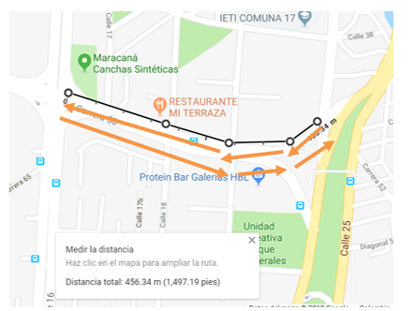
SERVICIO DE BARRIDO CALI – ZONA SUR
BARRIDO CRA 56 ENTRE CLL 16 Y 25
BARRIO CAÑAVERALES FRECUENCIA 6 - LUNES A SABADO – HORA 6AM A 2PM
(Decreto 1077 de 2015).
ARTÍCULO 2.3.2.2.2.3.30. Establecimiento de macrorrutas y microrrutas. Las personas prestadoras del servicio público de aseo deberán establecer las macrorrutas y microrrutas que deben seguir cada uno de los vehículos recolectores en la prestación del servicio, de acuerdo con las necesidades y cumpliendo con las normas de tránsito. Estas rutas deberán diseñarse atendiendo a la eficiencia en la asignación de recursos físicos y humanos.
Para el diseño de macrorrutas y microrrutas deberá tenerse en cuenta, entre otros aspectos, los siguientes:
CARACTERISTICAS BARRIDO 47,39 KM MES
1. Tipo de vías existentes (principales y secundarias, con separadores, estado de la vía) en los municipios y de alto tráfico vehicular y peatonal. | VIA VEHICULAR CON SEPARADOR | PRINCIPAL SECUNDARIA | ESTADO DE LA VIA
CRA 50 ENTRE CLL 16 Y 25 | SI | PRINCIPAL | PAVIMENTADA
2. Uso del suelo (residencial, comercial, industrial, etc.). | RESIDENCIAL | COMERCIAL | INDUSTRIAL | OTRO
BARRIO CIUDAD 2000 | SI
3. Ubicación de hospitales, clínicas y entidades similares de atención a la salud, así como entidades asistenciales. | CENTRO DE SALUD | HOSPITAL | CLINICA | OTRO
NO HAY EN LA ZONA | NO | NO | NO | IPS
4. Recolección en zonas industriales. | SI | NO | N/A
NO APLICA |  | X | X
5. Zonas de difícil acceso. | SI | NO | N/A
NO APLICA |  | X | X
6. Tipo de usuario o generador. | RESIDENCIAL | COMERCIAL | INDUSTRIAL | OTRO
USUARIO | X | X
7. Ubicación de áreas públicas como plazas, parques o similares. | PARQUES | PLAZAS | OTRO
NO APLICA | NO | NO | NO
8. Presencia de barreras geográficas naturales o artificiales. | SI | NO | N/A
NO APLICA | NO | NO | NO
9. Tipo de residuos según sean aprovechables o no aprovechables. | APROVECHABLE | NO APROVECHABLES | OTRO
RESIDUOS | NO | SI
FINAL
INICIO

Slide 25
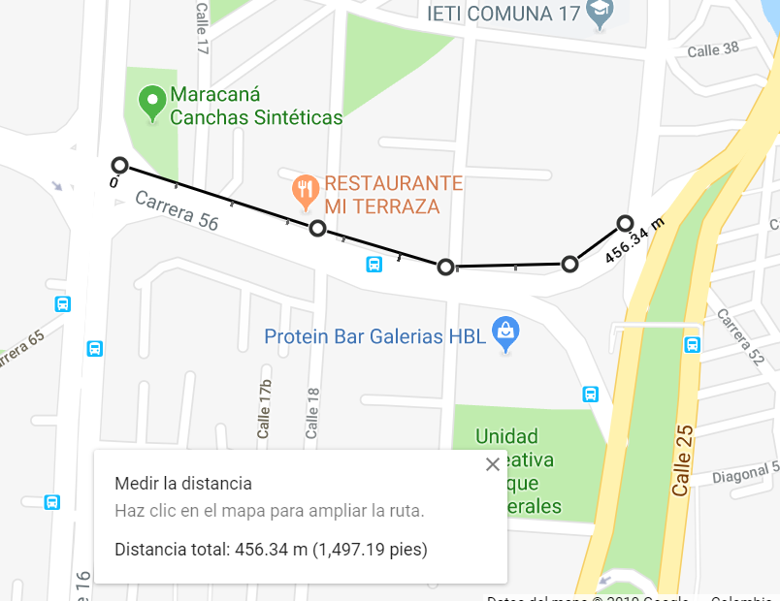
MR 19
SERVICIO DE BARRIDO CALI – ZONA SUR
BARRIDO CUNETA - CRA 56 ENTRE CLL 16 Y 25
BARRIO CAÑAVERALES FRECUENCIA 6 - LUNES A SABADO – HORA 6AM A 2PM
FINAL
Distancia 0,456km x 4 cunetas x frecuencia 6 x 4.33 semana promedio = 47,390km CUNETA BARRIDO

Slide 26
MR 20
SERVICIO DE BARRIDO CALI – ZONA SUR
BARRIDO SENDERO PEATONAL - CRA 56 ENTRE CLL 16 Y 25
BARRIO CAÑAVERALES FRECUENCIA 6 - LUNES A SABADO – HORA 6AM A 2PM
FINAL
Distancia 0,456km x 2 SENDEROS x frecuencia 6 x 4.33 semana promedio = 23,694km BARRIDO

Slide 27
MR 21
SERVICIO DE BARRIDO CALI – ZONA SUR
DESPAPELE - CRA 56 ENTRE CLL 16 Y 25
BARRIO CAÑAVERALES FRECUENCIA 6 - LUNES A SABADO – HORA 6AM A 2PM
FINAL
Distancia 0,456km x 2 ZONAS VERDES x frecuencia 6 x 4.33 semana promedio = 23,694km DESPAPELE

Slide 28
MR 22
SERVICIO DE BARRIDO CALI – ZONA SUR
DESPAPELE SEPARADOR VIAL - CRA 56 ENTRE CLL 16 Y 25
BARRIO CAÑAVERALES FRECUENCIA 6 - LUNES A SABADO – HORA 6AM A 2PM
FINAL
Distancia 0,456km x 1 SEPARADOR VIAL x frecuencia 6 x 4.33 semana promedio = 11,847km DESPAPELE

Slide 29
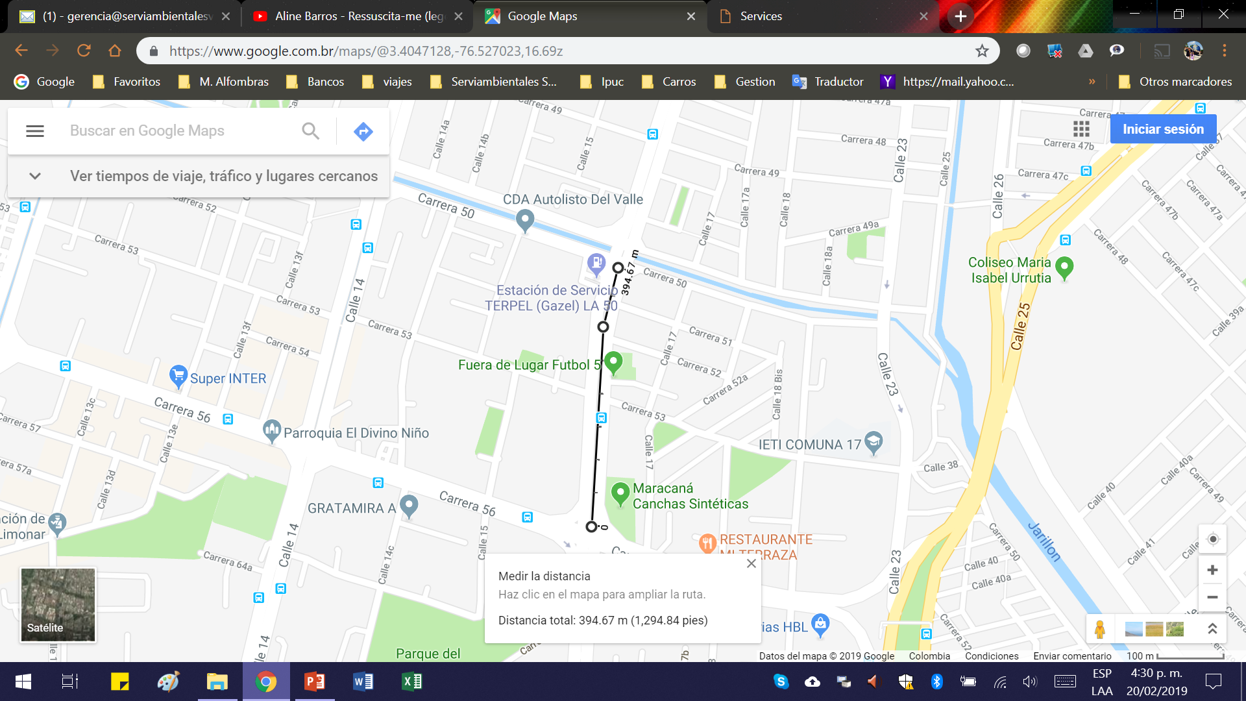
SERVICIO DE BARRIDO CALI – ZONA SUR
BARRIDO CALLE 16 ENTRE CRA 50 A 56
BARRIO CAÑAVERALES FRECUENCIA 6 - LUNES A SABADO – HORA 6AM A 2PM
(Decreto 1077 de 2015).
ARTÍCULO 2.3.2.2.2.3.30. Establecimiento de macrorrutas y microrrutas. Las personas prestadoras del servicio público de aseo deberán establecer las macrorrutas y microrrutas que deben seguir cada uno de los vehículos recolectores en la prestación del servicio, de acuerdo con las necesidades y cumpliendo con las normas de tránsito. Estas rutas deberán diseñarse atendiendo a la eficiencia en la asignación de recursos físicos y humanos.
Para el diseño de macrorrutas y microrrutas deberá tenerse en cuenta, entre otros aspectos, los siguientes:
CARACTERISTICAS BARRIDO ZONA SUR 40,94 KM MES
1. Tipo de vías existentes (principales y secundarias, con separadores, estado de la vía) en los municipios y de alto tráfico vehicular y peatonal. | VIA VEHICULAR CON SEPARADOR | PRINCIPAL SECUNDARIA | ESTADO DE LA VIA
CALLE 16 ENTRE CRA 56 A 56 | SI | PRINCIPAL | PAVIMENTADA
2. Uso del suelo (residencial, comercial, industrial, etc.). | RESIDENCIAL | COMERCIAL | INDUSTRIAL | OTRO
BARRIO CIUDAD 2000 | SI | SI
3. Ubicación de hospitales, clínicas y entidades similares de atención a la salud, así como entidades asistenciales. | CENTRO DE SALUD | HOSPITAL | CLINICA | OTRO
NO HAY EN LA ZONA | NO | NO | NO | IPS
4. Recolección en zonas industriales. | SI | NO | N/A
NO APLICA |  | X | X
5. Zonas de difícil acceso. | SI | NO | N/A
NO APLICA |  | X | X
6. Tipo de usuario o generador. | RESIDENCIAL | COMERCIAL | INDUSTRIAL | OTRO
USUARIO | X | X
7. Ubicación de áreas públicas como plazas, parques o similares. | PARQUES | PLAZAS | OTRO
NO APLICA | NO | NO | NO
8. Presencia de barreras geográficas naturales o artificiales. | SI | NO | N/A
NO APLICA | NO | NO | NO
9. Tipo de residuos según sean aprovechables o no aprovechables. | APROVECHABLE | NO APROVECHABLES | OTRO
RESIDUOS | NO | SI
FINAL
INICIO

Slide 30
MR 23
SERVICIO DE BARRIDO CALI – ZONA SUR
BARRIDO CUNETA - CALLE 16 ENTRE CRA 50 A 56
BARRIO CAÑAVERALES FRECUENCIA 6 - LUNES A SABADO – HORA 6AM A 2PM
FINAL
INICIO
Distancia 0,394km x 4 cunetas x frecuencia 6 x 4.33 semana promedio = 40,94km CUNETA BARRIDO

Slide 31
MR 24
SERVICIO DE BARRIDO CALI – ZONA SUR
BARRIDO SENDERO PEATONAL - CALLE 16 ENTRE CRA 50 A 56
BARRIO CAÑAVERALES FRECUENCIA 6 - LUNES A SABADO – HORA 6AM A 2PM
FINAL
INICIO
Distancia 0,394km x 2 cunetas x frecuencia 6 x 4.33 semana promedio = 20,472km CUNETA BARRIDO

Slide 32
MR 25
SERVICIO DE BARRIDO CALI – ZONA SUR
DESPAPELE SENDEROS PEATONAL - CALLE 16 ENTRE CRA 50 A 56
BARRIO CAÑAVERALES FRECUENCIA 6 - LUNES A SABADO – HORA 6AM A 2PM
FINAL
INICIO
Distancia 0,394km x 2 SENDEROS x frecuencia 6 x 4.33 semana promedio = 20,482km DESPAPELE

Slide 33
MR 26
SERVICIO DE BARRIDO CALI – ZONA SUR
DESPAPELE SEPARADOR VIAL - CALLE 16 ENTRE CRA 50 A 56
BARRIO CAÑAVERALES FRECUENCIA 6 - LUNES A SABADO – HORA 6AM A 2PM
FINAL
INICIO
Distancia 0,394km x 1 SEPARADOR x frecuencia 6 x 4.33 semana promedio = 10,236km DESPAPELE

Slide 34
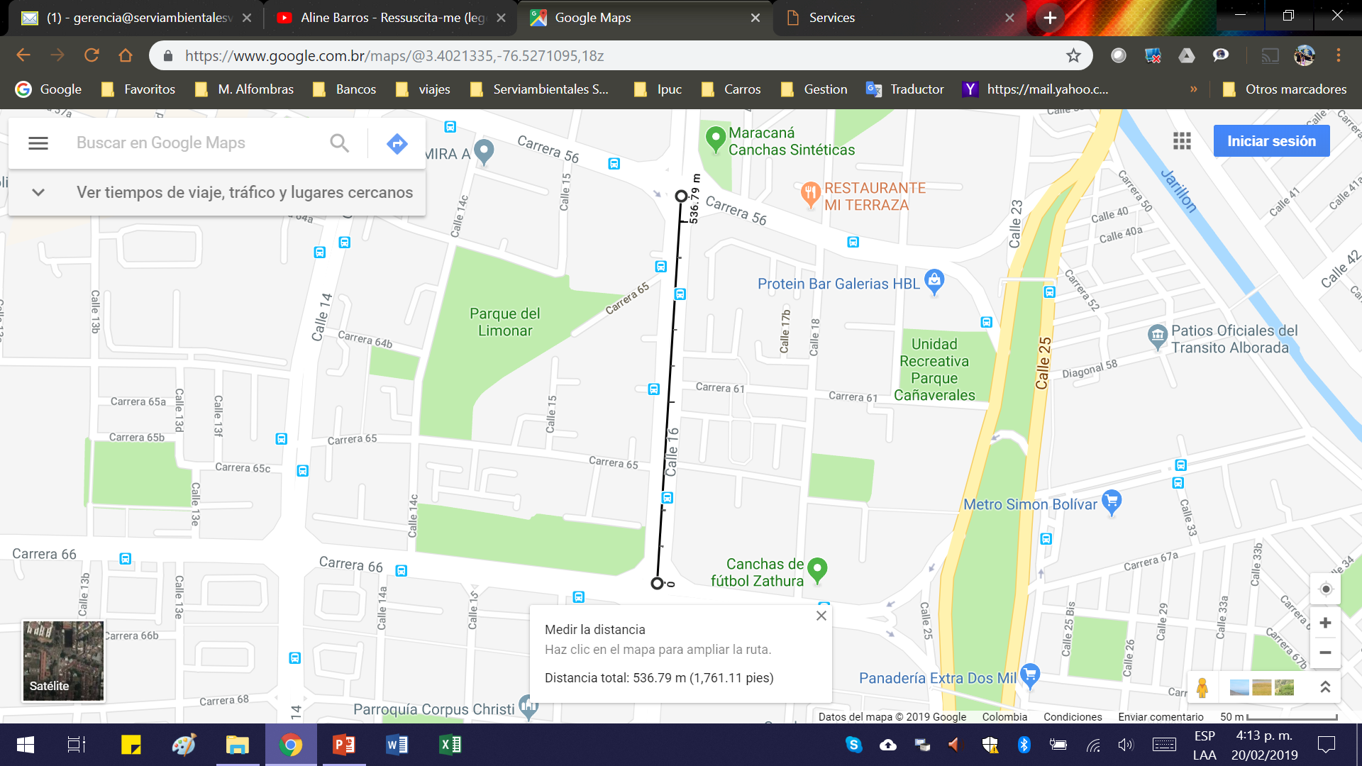
SERVICIO DE BARRIDO CALI – ZONA SUR
BARRIDO CALLE 16 ENTRE CRA 66 A CRA 56
BARRIO LIMONAR FRECUENCIA 6 - LUNES A SABADO – HORA 6AM A 2PM
(Decreto 1077 de 2015).
ARTÍCULO 2.3.2.2.2.3.30. Establecimiento de macrorrutas y microrrutas. Las personas prestadoras del servicio público de aseo deberán establecer las macrorrutas y microrrutas que deben seguir cada uno de los vehículos recolectores en la prestación del servicio, de acuerdo con las necesidades y cumpliendo con las normas de tránsito. Estas rutas deberán diseñarse atendiendo a la eficiencia en la asignación de recursos físicos y humanos.
Para el diseño de macrorrutas y microrrutas deberá tenerse en cuenta, entre otros aspectos, los siguientes:
CARACTERISTICAS BARRIDO ZONA SUR 55,57 KM MES
1. Tipo de vías existentes (principales y secundarias, con separadores, estado de la vía) en los municipios y de alto tráfico vehicular y peatonal. | VIA VEHICULAR CON SEPARADOR | PRINCIPAL SECUNDARIA | ESTADO DE LA VIA
CLL 16 ENTRE CRA 66ª A 56 | SI | PRINCIPAL | PAVIMENTADA
2. Uso del suelo (residencial, comercial, industrial, etc.). | RESIDENCIAL | COMERCIAL | INDUSTRIAL | OTRO
BARRIO CIUDAD 2000 | SI | SI
3. Ubicación de hospitales, clínicas y entidades similares de atención a la salud, así como entidades asistenciales. | CENTRO DE SALUD | HOSPITAL | CLINICA | OTRO
NO HAY EN LA ZONA | NO | NO | NO | IPS
4. Recolección en zonas industriales. | SI | NO | N/A
NO APLICA |  | X | X
5. Zonas de difícil acceso. | SI | NO | N/A
NO APLICA |  | X | X
6. Tipo de usuario o generador. | RESIDENCIAL | COMERCIAL | INDUSTRIAL | OTRO
USUARIO | X | X
7. Ubicación de áreas públicas como plazas, parques o similares. | PARQUES | PLAZAS | OTRO
NO APLICA | NO | NO | NO
8. Presencia de barreras geográficas naturales o artificiales. | SI | NO | N/A
NO APLICA | NO | NO | NO
9. Tipo de residuos según sean aprovechables o no aprovechables. | APROVECHABLE | NO APROVECHABLES | OTRO
RESIDUOS | NO | SI
INICIO
FINAL

Slide 35
MR 27
SERVICIO DE BARRIDO CALI – ZONA SUR
BARRIDO CUNETA - CALLE 16 ENTRE CRA 66 Y CRA 56
BARRIO LIMONAR FRECUENCIA 6 - LUNES A SABADO – HORA 6AM A 2PM
INICIO
FINAL
Distancia 0,536km x 4 cunetas x frecuencia 6 x 4.33 semana promedio = 55,70km CUNETA BARRIDO

Slide 36
MR 28
SERVICIO DE BARRIDO CALI – ZONA SUR
BARRIDO SENDERO PEATONAL - CALLE 16 ENTRE CRA 66 Y CRA 56
BARRIO LIMONAR FRECUENCIA 6 - LUNES A SABADO – HORA 6AM A 2PM
INICIO
FINAL
Distancia 0,536km x SENDEROS x frecuencia 6 x 4.33 semana promedio = 27,851km BARRIDO

Slide 37
MR 29
SERVICIO DE BARRIDO CALI – ZONA SUR
DESPAPELE ZONA VERDE - CALLE 16 ENTRE CRA 66 Y CRA 56
BARRIO LIMONAR FRECUENCIA 6 - LUNES A SABADO – HORA 6AM A 2PM
INICIO
FINAL
Distancia 0,536km x 2 cunetas x frecuencia 6 x 4.33 semana promedio = 27,851km DESPAPELE

Slide 38
MR 30
SERVICIO DE BARRIDO CALI – ZONA SUR
DESPAPELE SEPARADOR VIAL - CALLE 16 ENTRE CRA 66 Y CRA 56
BARRIO LIMONAR FRECUENCIA 6 - LUNES A SABADO – HORA 6AM A 2PM
INICIO
FINAL
Distancia 0,536km x 1 SEPARADOR VIAL x frecuencia 6 x 4.33 semana promedio = 13,925km DESPAPELE

Slide 39
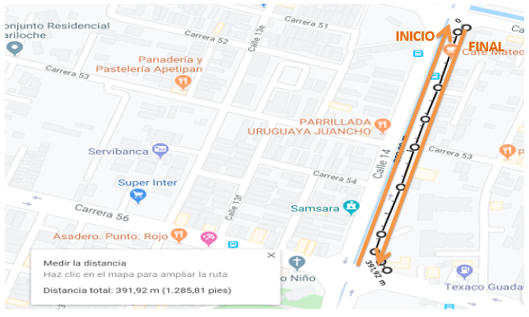
SERVICIO DE BARRIDO CALI – ZONA SUR
BARRIDO CALLE 14 ENTRE CRA 50 A CRA 56
BARRIO LIMONAR FRECUENCIA 6 - LUNES A SABADO – HORA 6AM A 2PM
(Decreto 1077 de 2015).
ARTÍCULO 2.3.2.2.2.3.30. Establecimiento de macrorrutas y microrrutas. Las personas prestadoras del servicio público de aseo deberán establecer las macrorrutas y microrrutas que deben seguir cada uno de los vehículos recolectores en la prestación del servicio, de acuerdo con las necesidades y cumpliendo con las normas de tránsito. Estas rutas deberán diseñarse atendiendo a la eficiencia en la asignación de recursos físicos y humanos.
Para el diseño de macrorrutas y microrrutas deberá tenerse en cuenta, entre otros aspectos, los siguientes:
CARACTERISTICAS BARRIDO ZONA SUR 55,57 KM MES
1. Tipo de vías existentes (principales y secundarias, con separadores, estado de la vía) en los municipios y de alto tráfico vehicular y peatonal. | VIA VEHICULAR CON SEPARADOR | PRINCIPAL SECUNDARIA | ESTADO DE LA VIA
CLL 14 ENTRE CRA 50 A 56 | SI | PRINCIPAL | PAVIMENTADA
2. Uso del suelo (residencial, comercial, industrial, etc.). | RESIDENCIAL | COMERCIAL | INDUSTRIAL | OTRO
BARRIO CIUDAD 2000 | SI | SI
3. Ubicación de hospitales, clínicas y entidades similares de atención a la salud, así como entidades asistenciales. | CENTRO DE SALUD | HOSPITAL | CLINICA | OTRO
NO HAY EN LA ZONA | NO | NO | NO | IPS
4. Recolección en zonas industriales. | SI | NO | N/A
NO APLICA |  | X | X
5. Zonas de difícil acceso. | SI | NO | N/A
NO APLICA |  | X | X
6. Tipo de usuario o generador. | RESIDENCIAL | COMERCIAL | INDUSTRIAL | OTRO
USUARIO | X | X
7. Ubicación de áreas públicas como plazas, parques o similares. | PARQUES | PLAZAS | OTRO
NO APLICA | NO | NO | NO
8. Presencia de barreras geográficas naturales o artificiales. | SI | NO | N/A
NO APLICA | NO | NO | NO
9. Tipo de residuos según sean aprovechables o no aprovechables. | APROVECHABLE | NO APROVECHABLES | OTRO
RESIDUOS | NO | SI
INICIO
FINAL

Slide 40
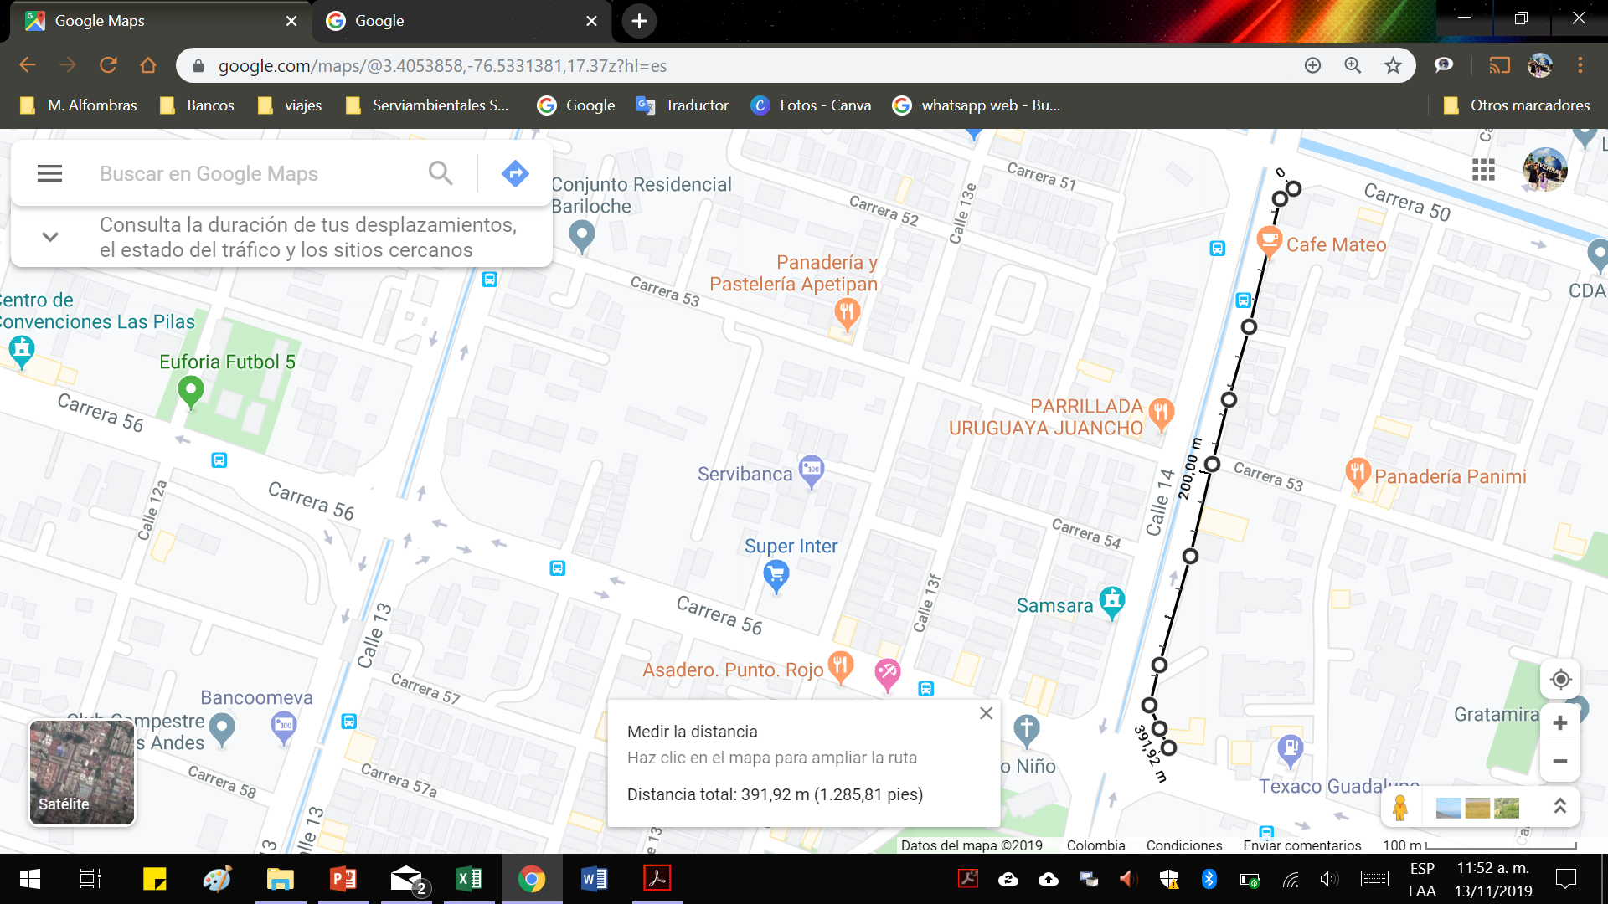
MR 31
SERVICIO DE BARRIDO CALI – ZONA SUR
BARRIDO CUNETA - CALLE 14 ENTRE CRA 50 Y CRA 56
BARRIO LIMONAR FRECUENCIA 6 - LUNES A SABADO – HORA 6AM A 2PM
INICIO
FINAL
Distancia 0,391km x 4 cunetas x frecuencia 6 x 4.33 semana promedio = 40,632km CUNETA BARRIDO

Slide 41
MR 32
SERVICIO DE BARRIDO CALI – ZONA SUR
BARRIDO SENDERO PEATONAL - CALLE 14 ENTRE CRA 50 Y CRA 56
BARRIO LIMONAR FRECUENCIA 6 - LUNES A SABADO – HORA 6AM A 2PM
INICIO
FINAL
Distancia 0,391km x 2 SENDEROS x frecuencia 6 x 4.33 semana promedio = 20,316km BARRIDO

Slide 42
MR 33
SERVICIO DE BARRIDO CALI – ZONA SUR
DESPAPELE SEPARADOR VIAL CALLE 14 ENTRE CRA 50 Y CRA 56
BARRIO LIMONAR FRECUENCIA 6 - LUNES A SABADO – HORA 6AM A 2PM
INICIO
FINAL
Distancia 0,391km x 2 SEPARADOR x frecuencia 6 x 4.33 semana promedio = 20,316km DESPAPELE

Slide 43
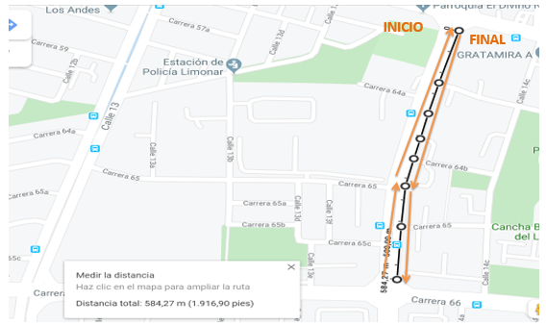
SERVICIO DE BARRIDO CALI – ZONA SUR
BARRIDO CALLE 14 ENTRE CRA 50 A CRA 56
BARRIO LIMONAR FRECUENCIA 6 - LUNES A SABADO – HORA 6AM A 2PM
(Decreto 1077 de 2015).
ARTÍCULO 2.3.2.2.2.3.30. Establecimiento de macrorrutas y microrrutas. Las personas prestadoras del servicio público de aseo deberán establecer las macrorrutas y microrrutas que deben seguir cada uno de los vehículos recolectores en la prestación del servicio, de acuerdo con las necesidades y cumpliendo con las normas de tránsito. Estas rutas deberán diseñarse atendiendo a la eficiencia en la asignación de recursos físicos y humanos.
Para el diseño de macrorrutas y microrrutas deberá tenerse en cuenta, entre otros aspectos, los siguientes:
CARACTERISTICAS BARRIDO ZONA SUR 55,57 KM MES
1. Tipo de vías existentes (principales y secundarias, con separadores, estado de la vía) en los municipios y de alto tráfico vehicular y peatonal. | VIA VEHICULAR CON SEPARADOR | PRINCIPAL SECUNDARIA | ESTADO DE LA VIA
CLL 14 ENTRE CRA 50 A 56 | SI | PRINCIPAL | PAVIMENTADA
2. Uso del suelo (residencial, comercial, industrial, etc.). | RESIDENCIAL | COMERCIAL | INDUSTRIAL | OTRO
BARRIO CIUDAD 2000 | SI | SI
3. Ubicación de hospitales, clínicas y entidades similares de atención a la salud, así como entidades asistenciales. | CENTRO DE SALUD | HOSPITAL | CLINICA | OTRO
NO HAY EN LA ZONA | NO | NO | NO | IPS
4. Recolección en zonas industriales. | SI | NO | N/A
NO APLICA |  | X | X
5. Zonas de difícil acceso. | SI | NO | N/A
NO APLICA |  | X | X
6. Tipo de usuario o generador. | RESIDENCIAL | COMERCIAL | INDUSTRIAL | OTRO
USUARIO | X | X
7. Ubicación de áreas públicas como plazas, parques o similares. | PARQUES | PLAZAS | OTRO
NO APLICA | NO | NO | NO
8. Presencia de barreras geográficas naturales o artificiales. | SI | NO | N/A
NO APLICA | NO | NO | NO
9. Tipo de residuos según sean aprovechables o no aprovechables. | APROVECHABLE | NO APROVECHABLES | OTRO
RESIDUOS | NO | SI
INICIO
FINAL

Slide 44
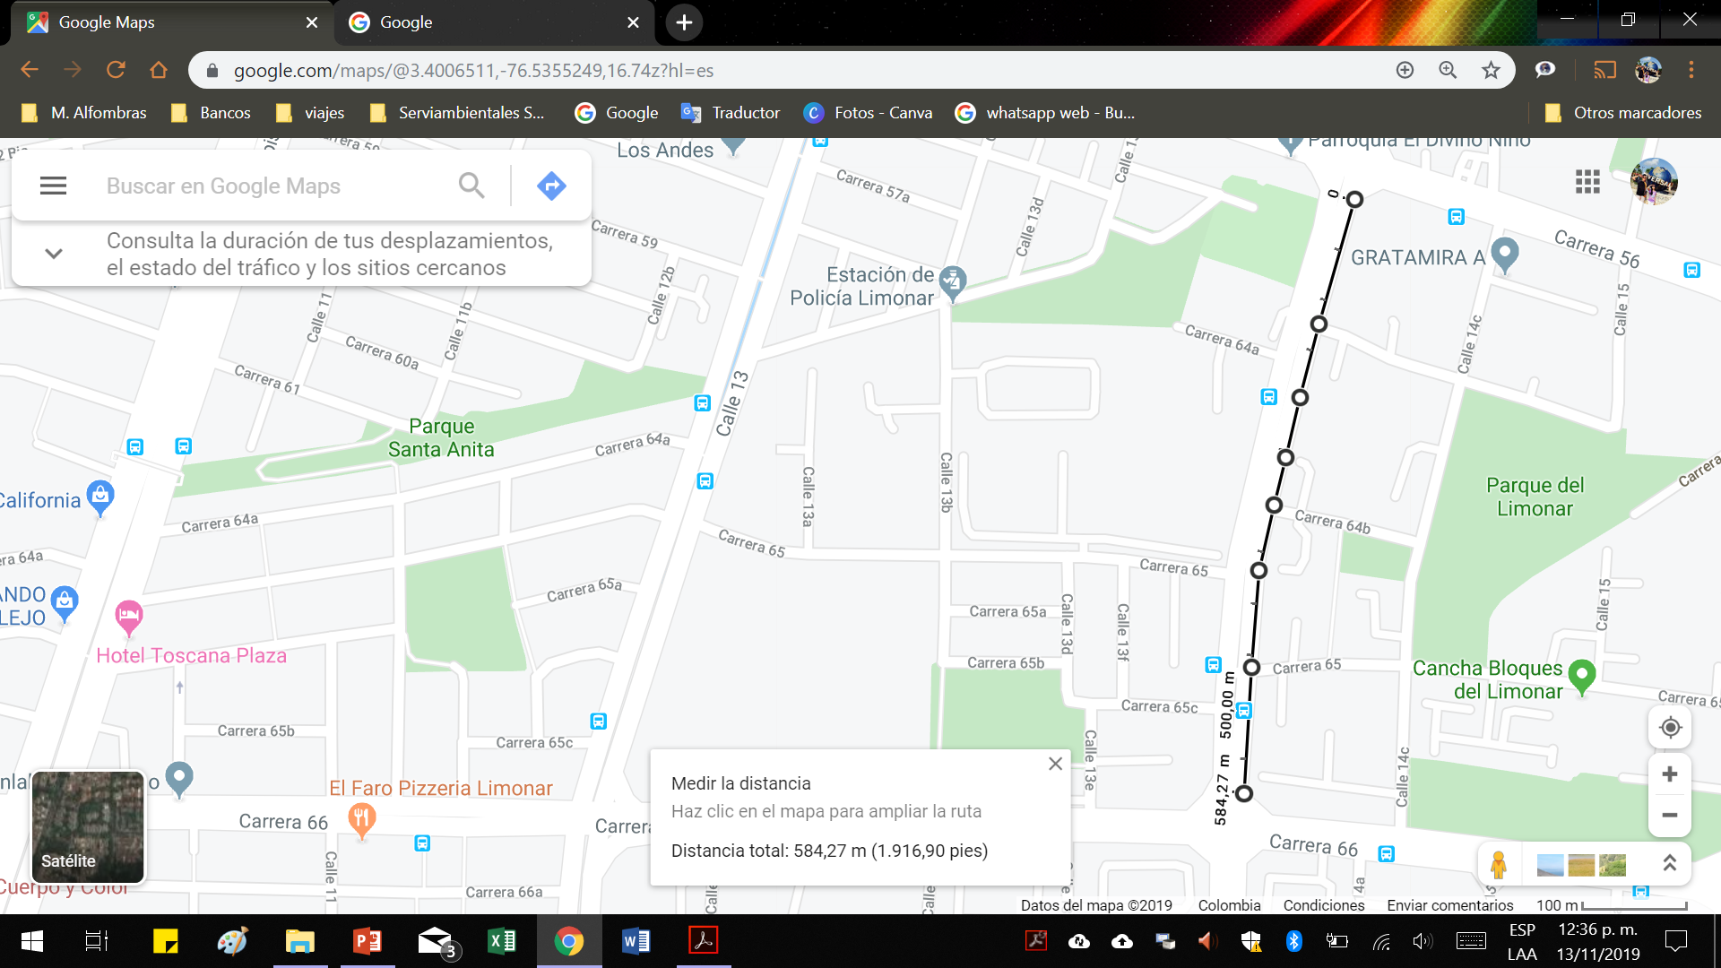
MR 34
SERVICIO DE BARRIDO CALI – ZONA SUR
BARRIDO CUNETA - CALLE 14 ENTRE CRA 56 Y CRA 66
BARRIO LIMONAR FRECUENCIA 6 - LUNES A SABADO – HORA 6AM A 2PM
INICIO
FINAL
Distancia 0,584 km x 4 cunetas x frecuencia 6 x 4.33 semana promedio = 60,689km CUNETA BARRIDO

Slide 45
MR 35
SERVICIO DE BARRIDO CALI – ZONA SUR
BARRIDO SENDERO PEATONAL - CALLE 14 ENTRE CRA 56 Y CRA 66
BARRIO LIMONAR FRECUENCIA 6 - LUNES A SABADO – HORA 6AM A 2PM
INICIO
FINAL
Distancia 0,584 km x 2 SENDEROS x frecuencia 6 x 4.33 semana promedio = 30,345 km BARRIDO

Slide 46
MR 36
SERVICIO DE BARRIDO CALI – ZONA SUR
DESPAPELE ZONA VERDE - CALLE 14 ENTRE CRA 56 Y CRA 66
BARRIO LIMONAR FRECUENCIA 6 - LUNES A SABADO – HORA 6AM A 2PM
INICIO
FINAL
Distancia 0,584 km x 2 ZONAS VERDES x frecuencia 6 x 4.33 semana promedio = 30,345km DESPAPELE

Slide 47
MR 37
SERVICIO DE BARRIDO CALI – ZONA SUR
DESPAPELE SEPARADOR VIAL - CALLE 14 ENTRE CRA 56 Y CRA 66
BARRIO LIMONAR FRECUENCIA 6 - LUNES A SABADO – HORA 6AM A 2PM
INICIO
FINAL
Distancia 0,584 km x 1 SEPARADOR VIAL x frecuencia 6 x 4.33 semana promedio = 15,172km DESPAPELE

Slide 48
SERVICIO DE BARRIDO CALI – ZONA SUR
BARRIDO CARRERA 66 ENTRE CALLE 14 Y CALLE 16
BARRIO LIMONAR FRECUENCIA 6 - LUNES A SABADO – HORA 6AM A 2PM
(Decreto 1077 de 2015).
ARTÍCULO 2.3.2.2.2.3.30. Establecimiento de macrorrutas y microrrutas. Las personas prestadoras del servicio público de aseo deberán establecer las macrorrutas y microrrutas que deben seguir cada uno de los vehículos recolectores en la prestación del servicio, de acuerdo con las necesidades y cumpliendo con las normas de tránsito. Estas rutas deberán diseñarse atendiendo a la eficiencia en la asignación de recursos físicos y humanos.
Para el diseño de macrorrutas y microrrutas deberá tenerse en cuenta, entre otros aspectos, los siguientes:
CARACTERISTICAS BARRIDO ZONA SUR 55,57 KM MES
1. Tipo de vías existentes (principales y secundarias, con separadores, estado de la vía) en los municipios y de alto tráfico vehicular y peatonal. | VIA VEHICULAR CON SEPARADOR | PRINCIPAL SECUNDARIA | ESTADO DE LA VIA
CRA 66 ENTRE CALLE 14 Y 16 | SI | PRINCIPAL | PAVIMENTADA
2. Uso del suelo (residencial, comercial, industrial, etc.). | RESIDENCIAL | COMERCIAL | INDUSTRIAL | OTRO
BARRIO CIUDAD 2000 | SI | SI
3. Ubicación de hospitales, clínicas y entidades similares de atención a la salud, así como entidades asistenciales. | CENTRO DE SALUD | HOSPITAL | CLINICA | OTRO
NO HAY EN LA ZONA | NO | NO | NO | IPS
4. Recolección en zonas industriales. | SI | NO | N/A
NO APLICA |  | X | X
5. Zonas de difícil acceso. | SI | NO | N/A
NO APLICA |  | X | X
6. Tipo de usuario o generador. | RESIDENCIAL | COMERCIAL | INDUSTRIAL | OTRO
USUARIO | X | X
7. Ubicación de áreas públicas como plazas, parques o similares. | PARQUES | PLAZAS | OTRO
NO APLICA | NO | NO | NO
8. Presencia de barreras geográficas naturales o artificiales. | SI | NO | N/A
NO APLICA | NO | NO | NO
9. Tipo de residuos según sean aprovechables o no aprovechables. | APROVECHABLE | NO APROVECHABLES | OTRO
RESIDUOS | NO | SI
INICIO
FINAL

Slide 49
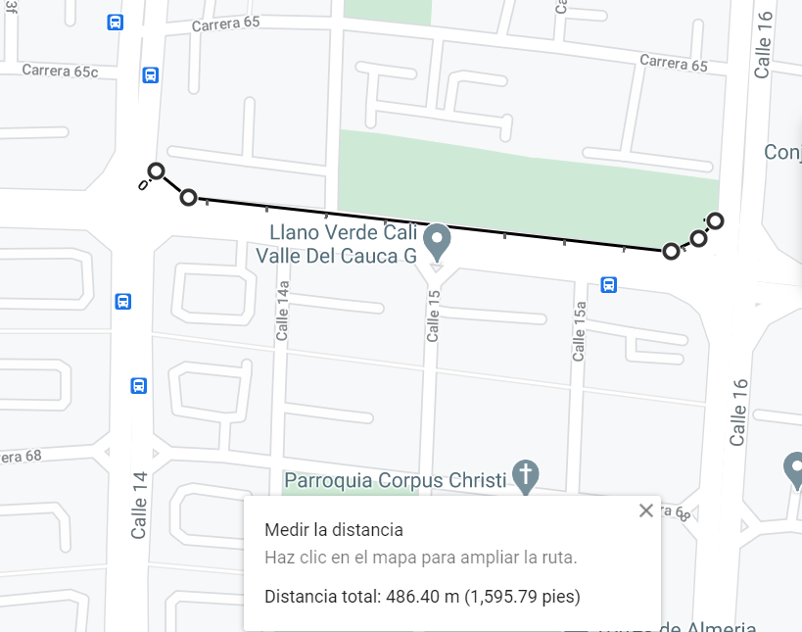
MR 38
SERVICIO DE BARRIDO CALI – ZONA SUR
BARRIDO CUNETA - CARRERA 66 ENTRE CALLE 14 Y CALLE 16
BARRIO LIMONAR FRECUENCIA 6 - LUNES A SABADO – HORA 6AM A 2PM
INICIO
FINAL
Distancia 0,486 km x 4 cunetas x frecuencia 6 x 4.33 semana promedio = 50,505km CUNETA BARRIDO

Slide 50
MR 39
SERVICIO DE BARRIDO CALI – ZONA SUR
BARRIDO SENDERO PEATONAL - CARRERA 66 ENTRE CALLE 14 Y CALLE 16
BARRIO LIMONAR FRECUENCIA 6 - LUNES A SABADO – HORA 6AM A 2PM
INICIO
FINAL
Distancia 0,486 km x 2 SENDEROS x frecuencia 6 x 4.33 semana promedio = 25,253km BARRIDO

Slide 51
MR 40
SERVICIO DE BARRIDO CALI – ZONA SUR
DESPAPELE ZONA VERDE - CARRERA 66 ENTRE CALLE 14 Y CALLE 16
BARRIO LIMONAR FRECUENCIA 6 - LUNES A SABADO – HORA 6AM A 2PM
INICIO
FINAL
Distancia 0,486 km x 2 SENDEROS x frecuencia 6 x 4.33 semana promedio = 25,253km DESPEPELE

Slide 52
MR 41
SERVICIO DE BARRIDO CALI – ZONA SUR
DESPAPELE SEPARADOR VIAL - CARRERA 66 ENTRE CALLE 14 Y CALLE 16
BARRIO LIMONAR FRECUENCIA 6 - LUNES A SABADO – HORA 6AM A 2PM
INICIO
FINAL
Distancia 0,486 km x 1 SEPARADOR x frecuencia 6 x 4.33 semana promedio = 12,626 km DESPEPELE

Slide 53
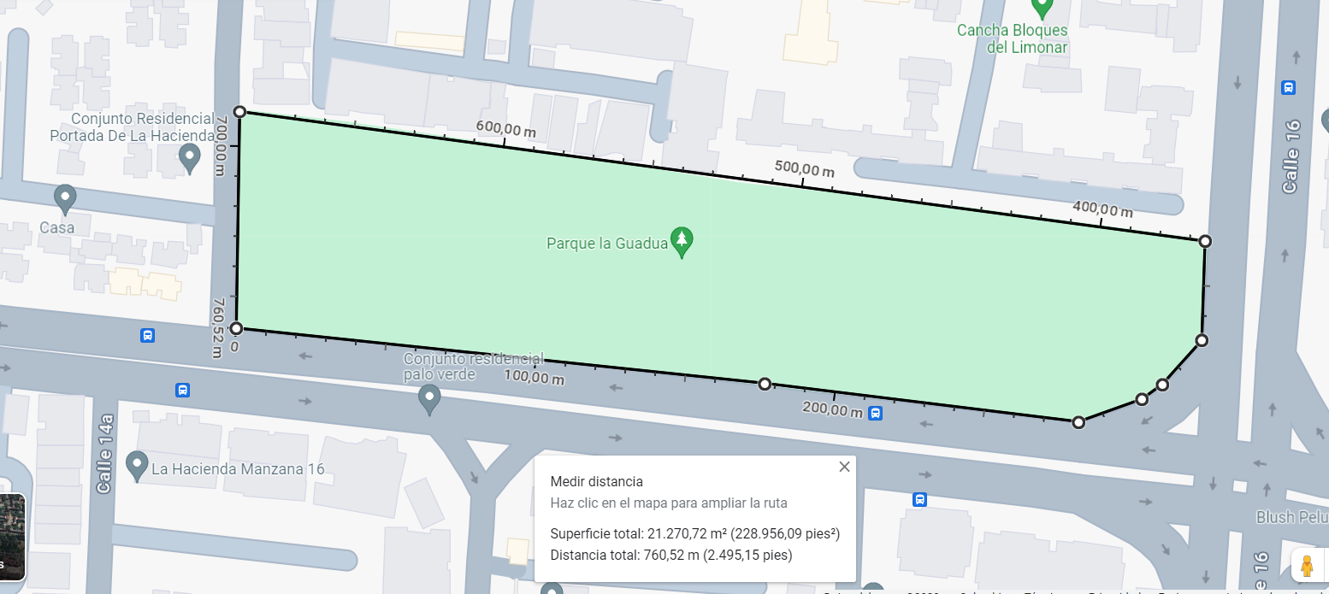
MR 42
SERVICIO DE BARRIDO CALI – ZONA SUR
DESPAPELE PARQUE - CARRERA 66 ENTRE CALLE 14A Y CALLE 16
BARRIO LIMONAR FRECUENCIA 6 - LUNES A SABADO – HORA 6AM A 2PM
FINAL
INICIO
Distancia 0,760 km x 1 parque x frecuencia 6 x 4.33 semana promedio = 19,745 km DESPAPELE

Slide 54
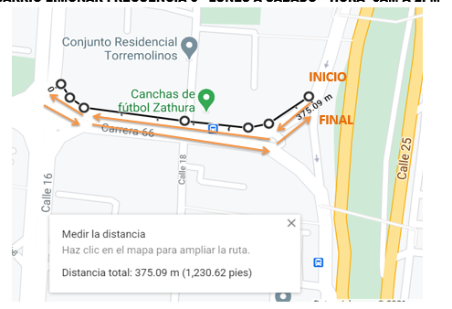
SERVICIO DE BARRIDO CALI – ZONA SUR
BARRIDO CARRERA 66 ENTRE CALLE 16 Y CALLE 18
BARRIO LIMONAR FRECUENCIA 6 - LUNES A SABADO – HORA 6AM A 2PM
(Decreto 1077 de 2015).
ARTÍCULO 2.3.2.2.2.3.30. Establecimiento de macrorrutas y microrrutas. Las personas prestadoras del servicio público de aseo deberán establecer las macrorrutas y microrrutas que deben seguir cada uno de los vehículos recolectores en la prestación del servicio, de acuerdo con las necesidades y cumpliendo con las normas de tránsito. Estas rutas deberán diseñarse atendiendo a la eficiencia en la asignación de recursos físicos y humanos.
Para el diseño de macrorrutas y microrrutas deberá tenerse en cuenta, entre otros aspectos, los siguientes:
CARACTERISTICAS BARRIDO ZONA SUR
1. Tipo de vías existentes (principales y secundarias, con separadores, estado de la vía) en los municipios y de alto tráfico vehicular y peatonal. | VIA VEHICULAR CON SEPARADOR | PRINCIPAL SECUNDARIA | ESTADO DE LA VIA
CRA 66 ENTRE CALLE 16 Y 18 | SI | PRINCIPAL | PAVIMENTADA
2. Uso del suelo (residencial, comercial, industrial, etc.). | RESIDENCIAL | COMERCIAL | INDUSTRIAL | OTRO
BARRIO CIUDAD 2000 | SI | SI
3. Ubicación de hospitales, clínicas y entidades similares de atención a la salud, así como entidades asistenciales. | CENTRO DE SALUD | HOSPITAL | CLINICA | OTRO
NO HAY EN LA ZONA | NO | NO | NO | IPS
4. Recolección en zonas industriales. | SI | NO | N/A
NO APLICA |  | X | X
5. Zonas de difícil acceso. | SI | NO | N/A
NO APLICA |  | X | X
6. Tipo de usuario o generador. | RESIDENCIAL | COMERCIAL | INDUSTRIAL | OTRO
USUARIO | X | X
7. Ubicación de áreas públicas como plazas, parques o similares. | PARQUES | PLAZAS | OTRO
NO APLICA | NO | NO | NO
8. Presencia de barreras geográficas naturales o artificiales. | SI | NO | N/A
NO APLICA | NO | NO | NO
9. Tipo de residuos según sean aprovechables o no aprovechables. | APROVECHABLE | NO APROVECHABLES | OTRO
RESIDUOS | NO | SI
INICIO
FINAL

Slide 55
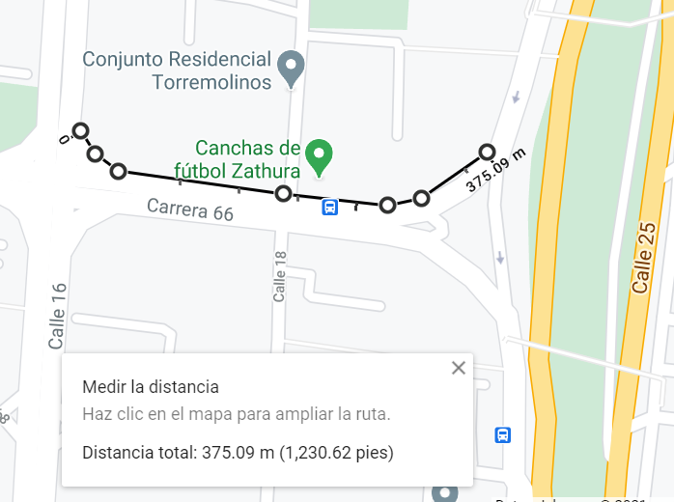
MR 43
SERVICIO DE BARRIDO CALI – ZONA SUR
BARRIDO CUNETA - CARRERA 66 ENTRE CALLE 16 Y CALLE 25
BARRIO LIMONAR FRECUENCIA 6 - LUNES A SABADO – HORA 6AM A 2PM
INICIO
FINAL
Distancia 0,375 km x 4 cunetas x frecuencia 6 x 4.33 semana promedio = 38.970km CUNETA BARRIDO

Slide 56
MR 44
SERVICIO DE BARRIDO CALI – ZONA SUR
BARRIDO SENDERO PEATONAL - CARRERA 66 ENTRE CALLE 16 Y CALLE 25
BARRIO LIMONAR FRECUENCIA 6 - LUNES A SABADO – HORA 6AM A 2PM
INICIO
FINAL
Distancia 0,375 km x 2 SENDEROS x frecuencia 6 x 4.33 semana promedio = 19,485km BARRIDO

Slide 57
MR 45
SERVICIO DE BARRIDO CALI – ZONA SUR
DESPAPELE ZONA VERDE - CARRERA 66 ENTRE CALLE 16 Y CALLE 25
BARRIO LIMONAR FRECUENCIA 6 - LUNES A SABADO – HORA 6AM A 2PM
INICIO
FINAL
Distancia 0,375 km x 2 ZONAS x frecuencia 6 x 4.33 semana promedio = 19,485km DESPAPELE

Slide 58
MR 46
SERVICIO DE BARRIDO CALI – ZONA SUR
DESPAPELE SEPARADOR VIAL - CARRERA 66 ENTRE CALLE 16 Y CALLE 25
BARRIO LIMONAR FRECUENCIA 6 - LUNES A SABADO – HORA 6AM A 2PM
INICIO
FINAL
Distancia 0,375 km x 1 SEPARADOR x frecuencia 6 x 4.33 semana promedio = 9,743km DESPAPELE

Slide 59
SERVICIO DE BARRIDO CALI – ZONA SUR
BARRIDO SECTOR
KACHIPAY
COMUNA 21
FRECUENCIA. 3 - 6
DIAS. LUNES A SABADO
HORA. 6AM A 2PM
MICRO RUTAS 47 – 90CC

Slide 60
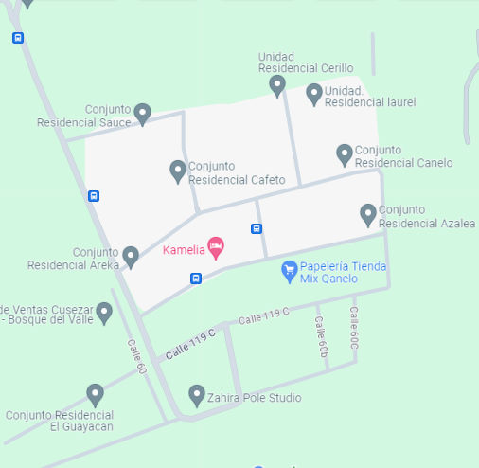
SERVICIO DE BARRIDO CALI – ZONA SUR
BARRIDO SECTOR KACHIPAY
FRECUENCIA 6 Y 2 - LUNES A SABADO – HORA 6AM A 2PM

Slide 61
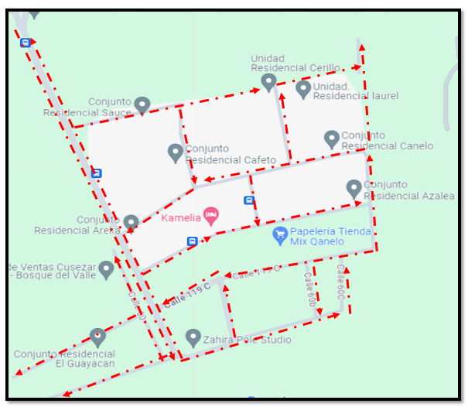
SERVICIO DE BARRIDO CALI – ZONA SUR
BARRIDO SECTOR KACHIPAY
BARRIO KACHIPAY FRECUENCIA 6 Y 2 - LUNES A SABADO – HORA 6AM A 2PM
(Decreto 1077 de 2015).
ARTÍCULO 2.3.2.2.2.3.30. Establecimiento de macrorrutas y microrrutas. Las personas prestadoras del servicio público de aseo deberán establecer las macrorrutas y microrrutas que deben seguir cada uno de los vehículos recolectores en la prestación del servicio, de acuerdo con las necesidades y cumpliendo con las normas de tránsito. Estas rutas deberán diseñarse atendiendo a la eficiencia en la asignación de recursos físicos y humanos.
Para el diseño de macrorrutas y microrrutas deberá tenerse en cuenta, entre otros aspectos, los siguientes:
CARACTERISTICAS BARRIDO ZONA SUR 55,57 KM MES
1. Tipo de vías existentes (principales y secundarias, con separadores, estado de la vía) en los municipios y de alto tráfico vehicular y peatonal. | VIA VEHICULAR CON SEPARADOR | PRINCIPAL SECUNDARIA | ESTADO DE LA VIA
CARRERA 119 Y 121 CALLE 60 Y 61 | SI | PRINCIPAL | PAVIMENTADA
2. Uso del suelo (residencial, comercial, industrial, etc.). | RESIDENCIAL | COMERCIAL | INDUSTRIAL | OTRO
BARRIO CIUDAD 2000 | SI | SI
3. Ubicación de hospitales, clínicas y entidades similares de atención a la salud, así como entidades asistenciales. | CENTRO DE SALUD | HOSPITAL | CLINICA | OTRO
NO HAY EN LA ZONA | NO | NO | NO | IPS
4. Recolección en zonas industriales. | SI | NO | N/A
NO APLICA |  | X | X
5. Zonas de difícil acceso. | SI | NO | N/A
NO APLICA |  | X | X
6. Tipo de usuario o generador. | RESIDENCIAL | COMERCIAL | INDUSTRIAL | OTRO
USUARIO | X | X
7. Ubicación de áreas públicas como plazas, parques o similares. | PARQUES | PLAZAS | OTRO
NO APLICA | NO | NO | NO
8. Presencia de barreras geográficas naturales o artificiales. | SI | NO | N/A
NO APLICA | NO | NO | NO
9. Tipo de residuos según sean aprovechables o no aprovechables. | APROVECHABLE | NO APROVECHABLES | OTRO
RESIDUOS | NO | SI

Slide 62
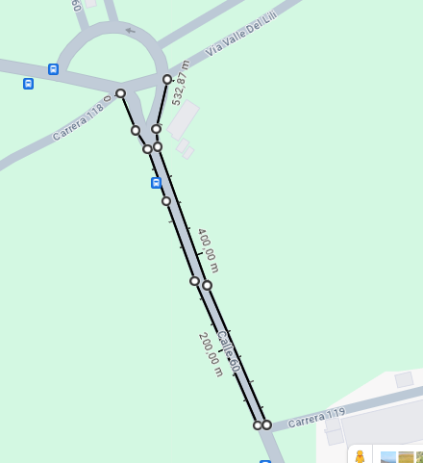
MR 47
SERVICIO DE BARRIDO CALI – ZONA SUR
BARRIDO CUNETA CALLE 60 ENTRE CRA 118 - CRA 119
BARRIO KACHIPAY FRECUENCIA 6 - LUNES A SABADO – HORA 6AM A 2PM
INICIO
FINAL
Distancia 0,532 km x 2 cunetas x frecuencia 6 x 4.33 semana promedio = 27,643km CUNETA BARRIDO

Slide 63
MR 48
SERVICIO DE BARRIDO CALI – ZONA SUR
BARRIDO SENDERO PEATONAL - CALLE 60 ENTRE CRA 118 - CRA 119
BARRIO KACHIPAY FRECUENCIA 6 - LUNES A SABADO – HORA 6AM A 2PM
FINAL
INICIO
Distancia 0,532 km x 1 SENDERO x frecuencia 6 x 4.33 semana promedio = 6,911 Km BARRIDO

Slide 64
MR 49
SERVICIO DE BARRIDO CALI – ZONA SUR
DESPAPELE ZONA VERDE - CALLE 60 ENTRE CRA 118 - CRA 119
BARRIO KACHIPAY FRECUENCIA 6 - LUNES A SABADO – HORA 6AM A 2PM
INICIO
FINAL
Distancia 0,532 km x 2 cunetas x frecuencia 6 x 4.33 semana promedio = 27,643km CUNETA BARRIDO

Slide 65
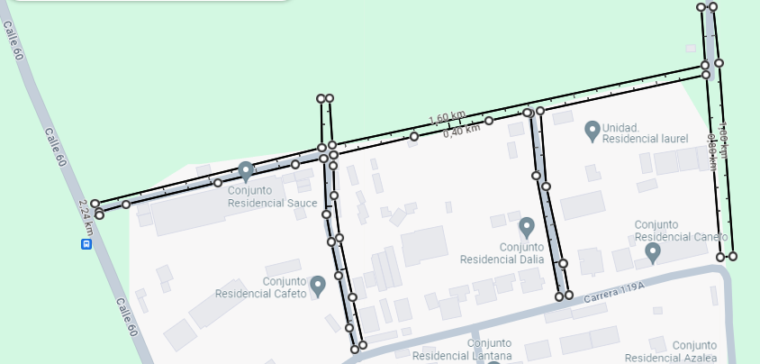
MR 50
SERVICIO DE BARRIDO CALI – ZONA SUR
BARRIDO CUNETA CARRERA 119 A / CALLE 60 A – 60 BIS - 61
BARRIO KACHIPAY FRECUENCIA 2 - LUNES A SABADO – HORA 6AM A 2PM
INICIO
FINAL
Distancia 2,24 km x 2 cunetas x frecuencia 2 x 4.33 semana promedio = 38,797 km CUNETA BARRIDO

Slide 66
MR 51
SERVICIO DE BARRIDO CALI – ZONA SUR
BARRIDO SENDERO PEATONAL - CARRERA 119 A / CALLE 60 A – 60 BIS - 61
BARRIO KACHIPAY FRECUENCIA 2 - LUNES A SABADO – HORA 6AM A 2PM
INICIO
FINAL
Distancia 2,24 km x 2 cunetas x frecuencia 2 x 4.33 semana promedio = 38,797 km BARRIDO

Slide 67
MR 52
SERVICIO DE BARRIDO CALI – ZONA SUR
DESPAPELE ZONA VERDE - CARRERA 119 A / CALLE 60 A – 60 BIS - 61
BARRIO KACHIPAY FRECUENCIA 2 - LUNES A SABADO – HORA 6AM A 2PM
INICIO
FINAL
Distancia 2,24 km x 2 cunetas x frecuencia 2 x 4.33 semana promedio = 38,797 km CUNETA BARRIDO

Slide 68
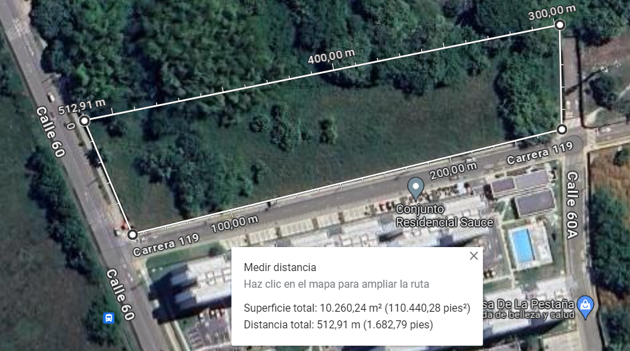
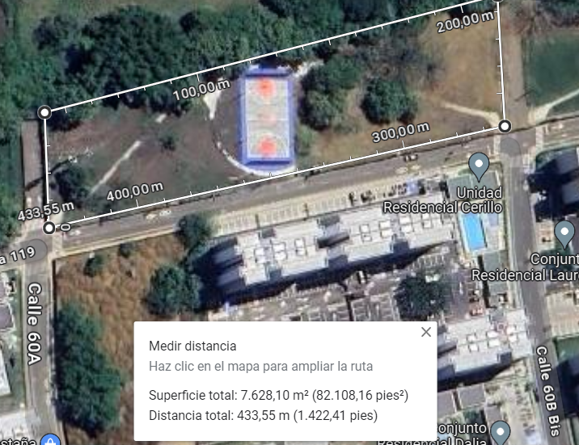
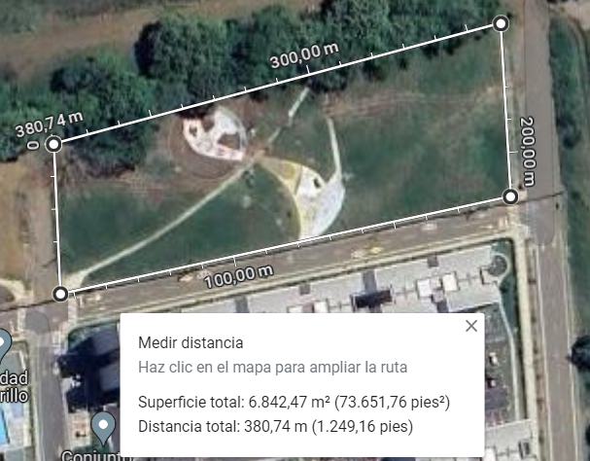
MR 53 AL 55
SERVICIO DE BARRIDO CALI – ZONA SUR
DESPAPELE ZONA VERDE PARQUES CARRERA 119 A / CALLE 60 A – 60 BIS - 61
BARRIO KACHIPAY FRECUENCIA 2 - LUNES A SABADO – HORA 6AM A 2PM
PARQUE 1
PARQUE 2
PARQUE 3
Distancia 1,325 km x 1 REC. PARQUE x frecuencia 2 x 4.33 semana promedio = 11,475 km DESPAPELE

Slide 69
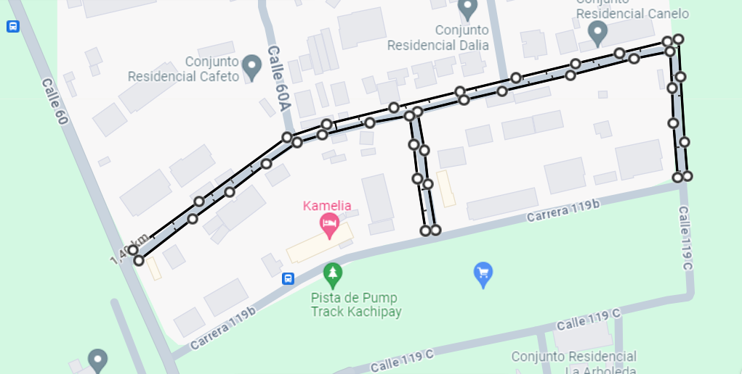
MR 53 AL 55
MR 56
SERVICIO DE BARRIDO CALI – ZONA SUR
BARRIDO CUNETA - CARRERA 119ª / CALLE 60 A - 61
BARRIO KACHIPAY FRECUENCIA 2 - LUNES A SABADO – HORA 6AM A 2PM
FINAL
INICIO
Distancia 1,40 km x 2 cunetas x frecuencia 2 x 4.33 semana promedio = 24,248 km CUNETA BARRIDO

Slide 70
MR 57
SERVICIO DE BARRIDO CALI – ZONA SUR
BARRIDO SENDERO PEATONAL - CARRERA 119ª / CALLE 60 A - 61
BARRIO KACHIPAY FRECUENCIA 2 - LUNES A SABADO – HORA 6AM A 2PM
FINAL
INICIO
Distancia 1,40 km x 2 cunetas x frecuencia 2 x 4.33 semana promedio = 24,248 km CUNETA BARRIDO

Slide 71
MR 58
SERVICIO DE BARRIDO CALI – ZONA SUR
DESPAPELE ZONAS VERDES - CARRERA 119ª / CALLE 60 A - 61
BARRIO KACHIPAY FRECUENCIA 2 - LUNES A SABADO – HORA 6AM A 2PM
FINAL
INICIO
Distancia 1,40 km x 2 cunetas x frecuencia 2 x 4.33 semana promedio = 24,248 km CUNETA BARRIDO

Slide 72
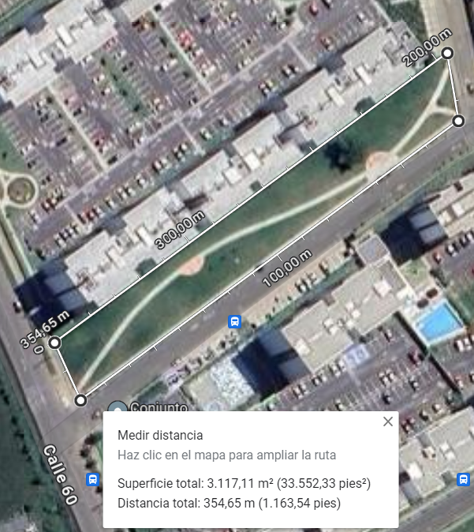
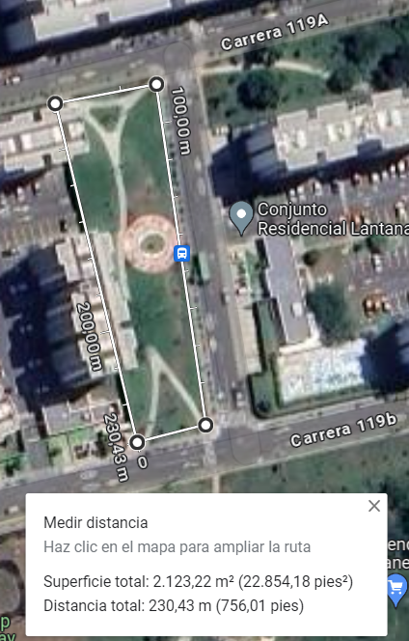
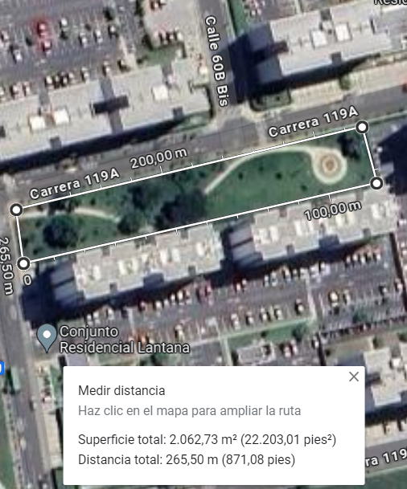
MR 59 AL 61
SERVICIO DE BARRIDO CALI – ZONA SUR
DESPAPELE PARQUES - CARRERA 119ª / CALLE 60 A - 61
BARRIO KACHIPAY FRECUENCIA 2 - LUNES A SABADO – HORA 6AM A 2PM
PARQUE 1
PARQUE 2
PARQUE 3
Distancia 0,849 km x 1 REC. PARQUES x frecuencia 2 x 4.33 semana promedio = 7,352 km

Slide 73
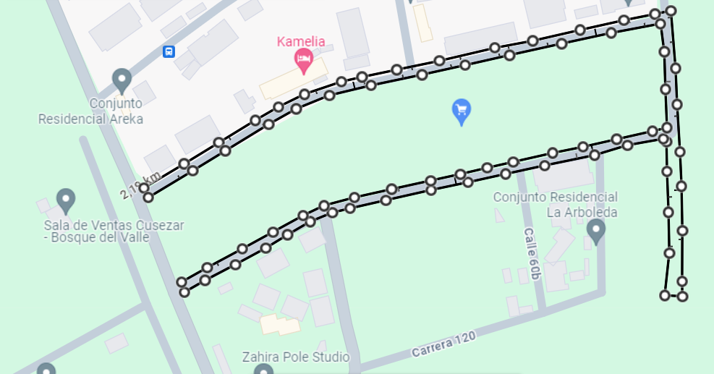
MR 62
SERVICIO DE BARRIDO CALI – ZONA SUR
BARRIDO CUNETA - CARRERA 119 B 119C / CALLE 60 - 61
BARRIO KACHIPAY FRECUENCIA 2 - LUNES A SABADO – HORA 6AM A 2PM
INICIO
FINAL
Distancia 2,19 km x 2 cunetas x frecuencia 2 x 4.33 semana promedio = 37,931 km CUNETA BARRIDO

Slide 74
MR 63
SERVICIO DE BARRIDO CALI – ZONA SUR
BARRIDO SENDERO PEATONAL - CARRERA 119 B 119C / CALLE 60 - 61
BARRIO KACHIPAY FRECUENCIA 2 - LUNES A SABADO – HORA 6AM A 2PM
INICIO
FINAL
Distancia 2,19 km x 2 SENDEROS x frecuencia 2 x 4.33 semana promedio = 37,931 km CUNETA BARRIDO

Slide 75
MR 64
SERVICIO DE BARRIDO CALI – ZONA SUR
DESPAPELE ZONAS VERDES - CARRERA 119 B 119C / CALLE 60 - 61
BARRIO KACHIPAY FRECUENCIA 2 - LUNES A SABADO – HORA 6AM A 2PM
INICIO
FINAL
Distancia 2,19 km x 2 Z. VERDES x frecuencia 2 x 4.33 semana promedio = 37,931 km CUNETA BARRIDO

Slide 76
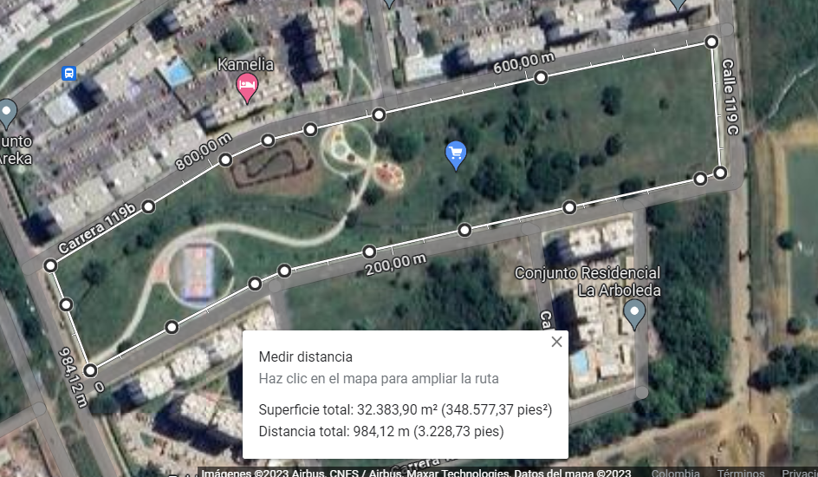
MR 65
SERVICIO DE BARRIDO CALI – ZONA SUR
DESPAPELE PARQUE LINEAL - CARRERA 119 B 119C / CALLE 60 - 61
BARRIO KACHIPAY FRECUENCIA 2 - LUNES A SABADO – HORA 6AM A 2PM
Distancia 0,984 km x 1 PARQUE x frecuencia 2 x 4.33 semana promedio = 8,521 km

Slide 77
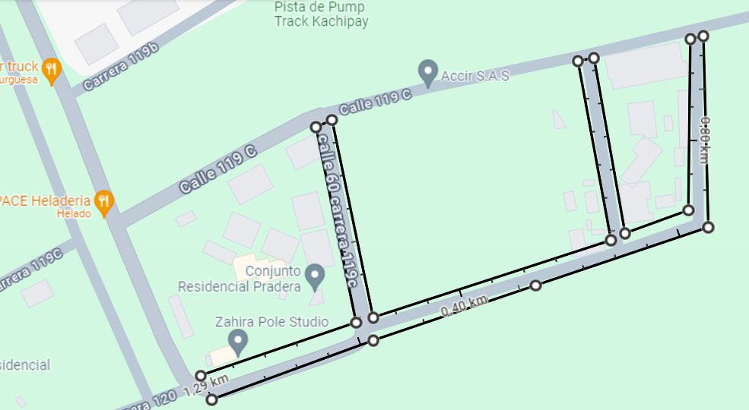
MR 66
SERVICIO DE BARRIDO CALI – ZONA SUR
BARRIDO CUNETA - CARRERA 119 C 120 / CALLE 60 - 61
BARRIO KACHIPAY FRECUENCIA 2 - LUNES A SABADO – HORA 6AM A 2PM
INICIO
FINAL
Distancia 1,29 km x 2 cunetas x frecuencia 2 x 4.33 semana promedio = 22,343 km CUNETA BARRIDO

Slide 78
MR 67
SERVICIO DE BARRIDO CALI – ZONA SUR
BARRIDO SENDERO PEATONAL - 119 C 120 / CALLE 60 - 61
BARRIO KACHIPAY FRECUENCIA 2 - LUNES A SABADO – HORA 6AM A 2PM
INICIO
FINAL
Distancia 1,29 km x 2 SENDERO PEATONAL x frecuencia 2 x 4.33 semana promedio = 22,343 km BARRIDO

Slide 79
MR 68
SERVICIO DE BARRIDO CALI – ZONA SUR
DESPAPELE ZONE VERDE - 119 C 120 / CALLE 60 - 61
BARRIO KACHIPAY FRECUENCIA 2 - LUNES A SABADO – HORA 6AM A 2PM
INICIO
FINAL
Distancia 1,29 km x 2 ZONA VERDE x frecuencia 2 x 4.33 semana promedio = 22,343 km

Slide 80
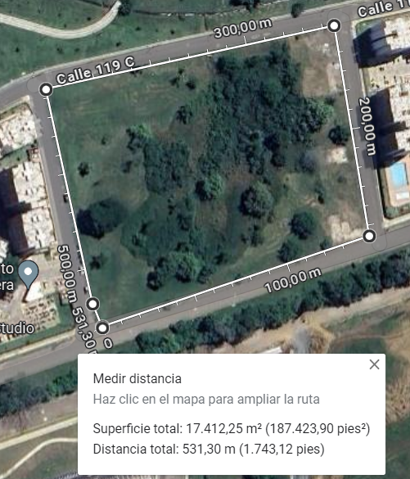
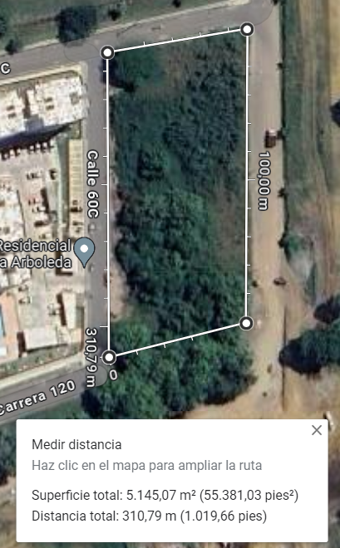
MR 69- 70
SERVICIO DE BARRIDO CALI – ZONA SUR
BARRIDO CARRERA 119 C 120 / CALLE 60 - 61
BARRIO KACHIPAY FRECUENCIA 2 - LUNES A SABADO – HORA 6AM A 2PM
Distancia 0,841 km x 2 cunetas x frecuencia 2 x 4.33 semana promedio = 7,283 km CUNETA BARRIDO

Slide 81
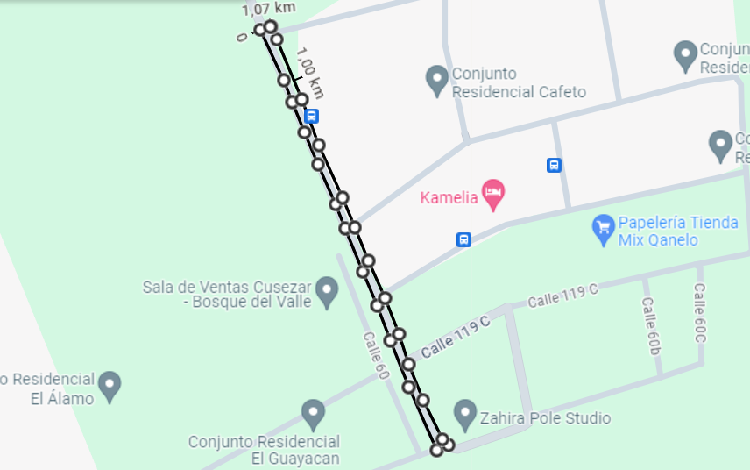
MR 71
SERVICIO DE BARRIDO CALI – ZONA SUR
BARRIDO CUNETA - CALLE 60 / CARRERA 119 - 120
BARRIO KACHIPAY FRECUENCIA 6 - LUNES A SABADO – HORA 6AM A 2PM
FINAL
INICIO
Distancia 1,07 km x 2 cunetas x frecuencia 6 x 4.33 semana promedio = 55,597 km CUNETA BARRIDO

Slide 82
MR 72
SERVICIO DE BARRIDO CALI – ZONA SUR
BARRIDO SENDERO PEATONAL - CALLE 60 / CARRERA 119 - 120
BARRIO KACHIPAY FRECUENCIA 6 - LUNES A SABADO – HORA 6AM A 2PM
FINAL
INICIO
Distancia 1,07 km x 2 cunetas x frecuencia 6 x 4.33 semana promedio = 55,597 km

Slide 83
MR 73
SERVICIO DE BARRIDO CALI – ZONA SUR
DESPAPELE ZONAS VERDES - CALLE 60 / CARRERA 119 - 120
BARRIO KACHIPAY FRECUENCIA 6 - LUNES A SABADO – HORA 6AM A 2PM
FINAL
INICIO
Distancia 1,07 km x 2 ZONA VERDE x frecuencia 6 x 4.33 semana promedio = 27,799 km

Slide 84
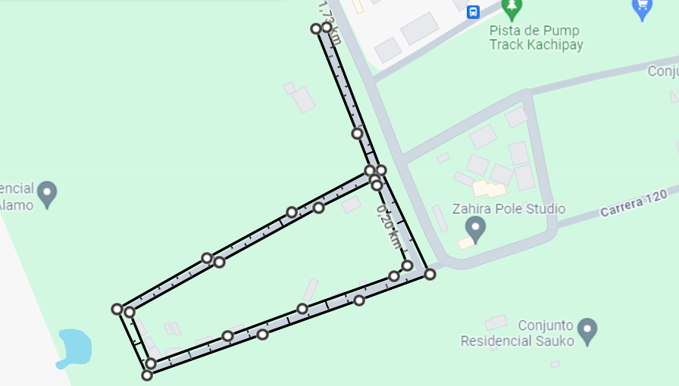
MR 74
SERVICIO DE BARRIDO CALI – ZONA SUR
BARRIDO CUNETA - CALLE 59 - 60 / CARRERA 119 - 120
BARRIO KACHIPAY FRECUENCIA 2 - LUNES A SABADO – HORA 6AM A 2PM
FINAL
INICIO
Distancia 0,865 km x 2 cunetas x frecuencia 2 x 4.33 semana promedio = 14,982 km CUNETA BARRIDO

Slide 85
MR 75
SERVICIO DE BARRIDO CALI – ZONA SUR
BARRIDO SENDERO PEATONAL - CALLE 59 - 60 / CARRERA 119 - 120
BARRIO KACHIPAY FRECUENCIA 2 - LUNES A SABADO – HORA 6AM A 2PM
FINAL
INICIO
Distancia 0,865 km x 2 cunetas x frecuencia 2 x 4.33 semana promedio = 14,982 km

Slide 86
MR 76
SERVICIO DE BARRIDO CALI – ZONA SUR
DESPAPELE ZONA VERDE - CALLE 59 - 60 / CARRERA 119 - 120
BARRIO KACHIPAY FRECUENCIA 2 - LUNES A SABADO – HORA 6AM A 2PM
FINAL
INICIO
Distancia 0,865 km x 2 cunetas x frecuencia 2 x 4.33 semana promedio = 14,982 km

Slide 87
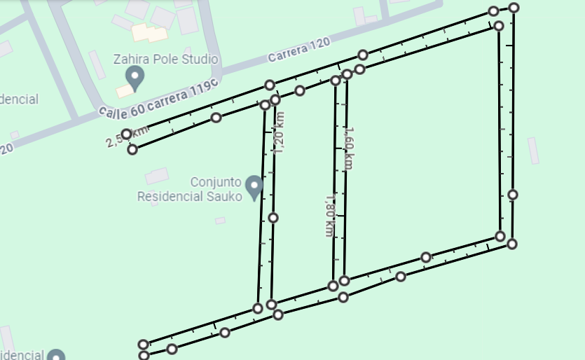
MR 77
SERVICIO DE BARRIDO CALI – ZONA SUR
BARRIDO CUNETA - CALLE 60 - 61 / CARRERA 120 - 121
BARRIO KACHIPAY FRECUENCIA 2 - LUNES A SABADO – HORA 6AM A 2PM
INICIO
FINAL
Distancia 1,27 km x 2 cunetas x frecuencia 2 x 4.33 semana promedio = 21,996 km CUNETA BARRIDO

Slide 88
MR 78
SERVICIO DE BARRIDO CALI – ZONA SUR
BARRIDO SENDERO PEATONAL - CALLE 60 - 61 / CARRERA 120 - 121
BARRIO KACHIPAY FRECUENCIA 2 - LUNES A SABADO – HORA 6AM A 2PM
INICIO
FINAL
Distancia 1,27 km x 2 cunetas x frecuencia 2 x 4.33 semana promedio = 21,996 km

Slide 89
MR 79
SERVICIO DE BARRIDO CALI – ZONA SUR
DESPAPELE ZONA VERDE - CALLE 60 - 61 / CARRERA 120 - 121
BARRIO KACHIPAY FRECUENCIA 2 - LUNES A SABADO – HORA 6AM A 2PM
INICIO
FINAL
Distancia 1,27 km x 2 cunetas x frecuencia 2 x 4.33 semana promedio = 21,996 km

Slide 90
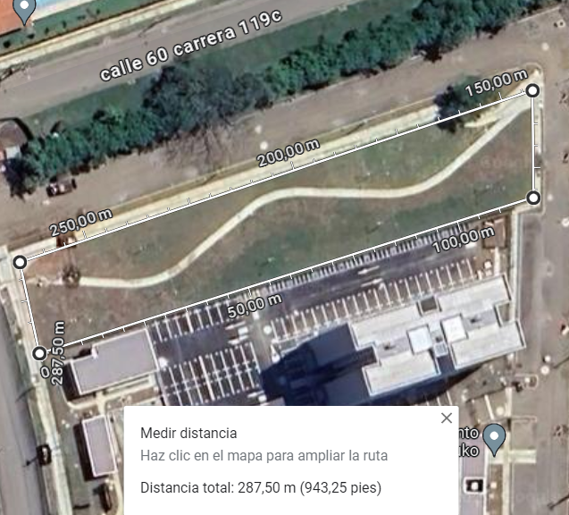
MR 80
SERVICIO DE BARRIDO CALI – ZONA SUR
DESPAPELE PARQUE - CALLE 60 - 61 / CARRERA 120 - 121
BARRIO KACHIPAY FRECUENCIA 2 - LUNES A SABADO – HORA 6AM A 2PM
Distancia 0,287 km x 1 PARQUE x frecuencia 2 x 4.33 semana promedio = 2,485 km

Slide 91
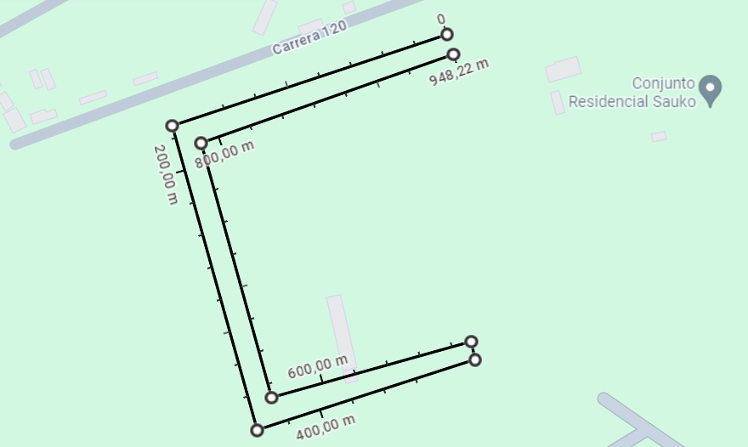
MR 81
SERVICIO DE BARRIDO CALI – ZONA SUR
BARRIDO CUNETA - CALLE 59 - 60 / CARRERA 120 - 121
BARRIO KACHIPAY FRECUENCIA 2 - LUNES A SABADO – HORA 6AM A 2PM
INICIO
FINAL
Distancia 0,474 km x 2 cunetas x frecuencia 2 x 4.33 semana promedio = 8,210 km CUNETA BARRIDO

Slide 92
MR 82
SERVICIO DE BARRIDO CALI – ZONA SUR
BARRIDO SENDERO PEATONAL - CALLE 59 - 60 / CARRERA 120 - 121
BARRIO KACHIPAY FRECUENCIA 2 - LUNES A SABADO – HORA 6AM A 2PM
INICIO
FINAL
Distancia 0,948 km x 1 SENDERO x frecuencia 2 x 4.33 semana promedio = 8,210 km CUNETA BARRIDO
Distancia 0,474 km x 2 cunetas x frecuencia 2 x 4.33 semana promedio = 8,210 km CUNETA BARRIDO

Slide 93
MR 83
SERVICIO DE BARRIDO CALI – ZONA SUR
DESPAPELE ZONA VERDE - CALLE 59 - 60 / CARRERA 120 - 121
BARRIO KACHIPAY FRECUENCIA 2 - LUNES A SABADO – HORA 6AM A 2PM
INICIO
FINAL
Distancia 0,474 km x 1 cunetas x frecuencia 2 x 4.33 semana promedio = 4,105 km

Slide 94
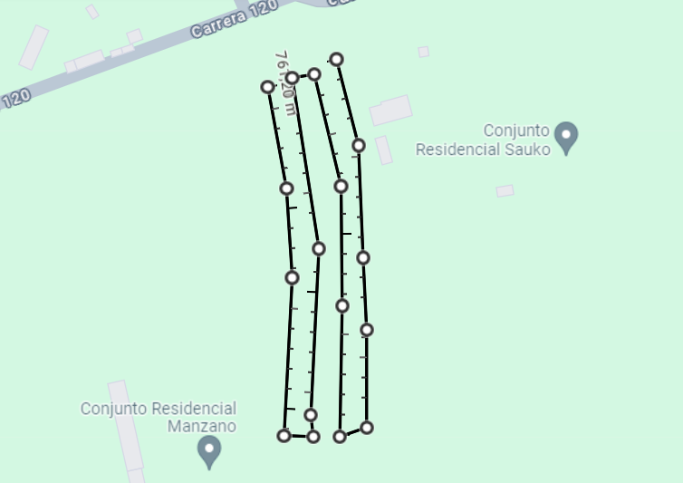
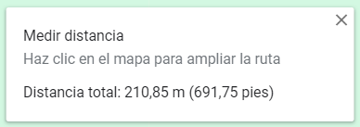
MR 84
SERVICIO DE BARRIDO CALI – ZONA SUR
BARRIDO CUNETA - CALLE 60 / CARRERA 120 - 121
BARRIO KACHIPAY FRECUENCIA 6 - LUNES A SABADO – HORA 6AM A 2PM
FINAL
INICIO
Distancia 0,210 km x 4 cunetas x frecuencia 6 x 4.33 semana promedio = 10,912 km CUNETA BARRIDO

Slide 95
MR 85
SERVICIO DE BARRIDO CALI – ZONA SUR
BARRIDO SENDERO PEATONAL - CALLE 59 - 60 / CARRERA 120 - 121
BARRIO KACHIPAY FRECUENCIA 6 - LUNES A SABADO – HORA 6AM A 2PM
FINAL
INICIO
Distancia 0,210 km x 4 cunetas x frecuencia 6 x 4.33 semana promedio = 10,912 km

Slide 96
MR 86
SERVICIO DE BARRIDO CALI – ZONA SUR
DESPAPELE ZONA VERDE - CALLE 59 - 60 / CARRERA 120 - 121
BARRIO KACHIPAY FRECUENCIA 6 - LUNES A SABADO – HORA 6AM A 2PM
FINAL
INICIO
Distancia 0,210 km x 3 cunetas x frecuencia 6 x 4.33 semana promedio = 16,367 km

Slide 97
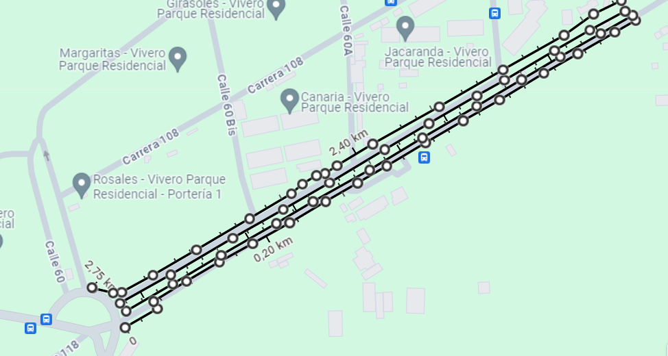
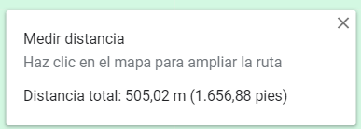
MR 87
SERVICIO DE BARRIDO CALI – ZONA SUR
BARRIDO CUNETA - CARRERA 118 / CALLE 60 – 60C
BARRIO KACHIPAY FRECUENCIA 6 - LUNES A SABADO – HORA 6AM A 2PM
FINAL
INICIO
Distancia 0,505 km x 4 cunetas x frecuencia 6 x 4.33 semana promedio = 54,480 km CUNETA BARRIDO

Slide 98
MR 88
SERVICIO DE BARRIDO CALI – ZONA SUR
ZONAS DESPAPELE VERDES - CARRERA 118 / CALLE 60 – 60C
BARRIO KACHIPAY FRECUENCIA 6 - LUNES A SABADO – HORA 6AM A 2PM
FINAL
INICIO
Distancia 0,505 km x 3 ZONAS VERDES x frecuencia 6 x 4.33 semana promedio = 39,360 km

Slide 99
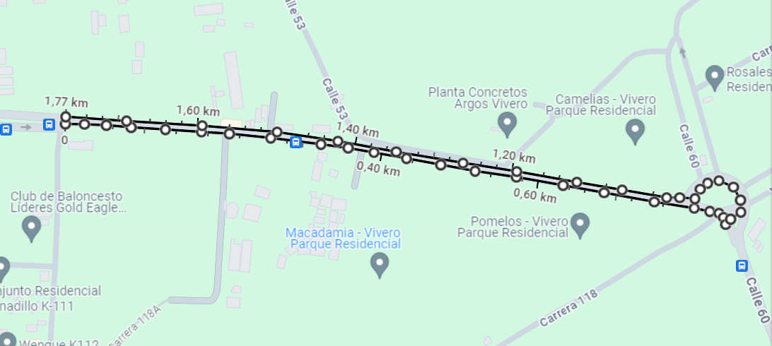
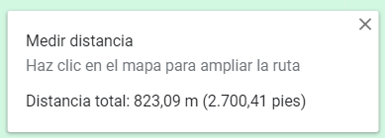
MR 89
SERVICIO DE BARRIDO CALI – ZONA SUR
BARRIDO CUNETA - CARRERA 109 / CALLE 50 – 60
BARRIO KACHIPAY FRECUENCIA 6 - LUNES A SABADO – HORA 6AM A 2PM
FINAL
INICIO
Distancia 0,823 km x 2 cunetas x frecuencia 6 x 4.33 semana promedio = 42,763 km CUNETA BARRIDO

Slide 100
MR 90
SERVICIO DE BARRIDO CALI – ZONA SUR
DESPAPELE ZONAS VERDES - CARRERA 109 / CALLE 50 – 60
BARRIO KACHIPAY FRECUENCIA 6 - LUNES A SABADO – HORA 6AM A 2PM
FINAL
INICIO
Distancia 0,823 km x 2 ZONAS VERDES x frecuencia 6 x 4.33 semana promedio = 42,763 km

Slide 101
SERVICIO DE BARRIDO CALI – ZONA SUR
BARRIDO SECTOR
PANCE
COMUNA 22
FRECUENCIA. 3 - 6
DIAS. LUNES A SABADO
HORA. 6AM A 2PM
MR

Slide 102

SERVICIO DE BARRIDO CALI – ZONA SUR
BARRIDO SECTOR PANCE CARRERA 127
FRECUENCIA 6 - LUNES A SABADO – HORA 6AM A 2PM
INICIO
FINAL
Distancia 1,45 km x 2 cunetas x frecuencia 6 x 4.33 semana promedio = 75,342 km CUNETA BARRIDO

Slide 103

SERVICIO DE BARRIDO CALI – ZONA SUR
BARRIDO SECTOR PANCE AV CAÑAS GORDAS
FRECUENCIA 6 - LUNES A SABADO – HORA 6AM A 2PM
INICIO
FINAL
Distancia 0,955 km x 4 cunetas x frecuencia 6 x 4.33 semana promedio = 99,244 km CUNETA BARRIDO

Slide 104

SERVICIO DE BARRIDO CALI – ZONA SUR
BARRIDO SECTOR PANCE AV CAÑAS GORDAS / CRA 137 - 144
FRECUENCIA 6 - LUNES A SABADO – HORA 6AM A 2PM
INICIO
FINAL
Distancia 1,07 km x 4 cunetas x frecuencia 6 x 4.33 semana promedio = 111,194 km CUNETA BARRIDO

Slide 105

SERVICIO DE BARRIDO CALI – ZONA SUR
BARRIDO SECTOR PANCE CARRERA 146
FRECUENCIA 6 - LUNES A SABADO – HORA 6AM A 2PM
INICIO
FINAL
Distancia 0,647 km x 4 cunetas x frecuencia 6 x 4.33 semana promedio = 67,236 km CUNETA BARRIDO

Slide 106

SERVICIO DE BARRIDO CALI – ZONA SUR
BARRIDO SECTOR PANCE CALLE 7 / CRA 141 - 146
FRECUENCIA 2 - LUNES A SABADO – HORA 6AM A 2PM
FINAL
INICIO
Distancia 2,76 km x 2 cunetas x frecuencia 2 x 4.33 semana promedio = 47,803 km CUNETA BARRIDO

Slide 107

SERVICIO DE BARRIDO CALI – ZONA SUR
BARRIDO SECTOR PANCE CARRERA 146 / CALLE 7
FRECUENCIA 6 - LUNES A SABADO – HORA 6AM A 2PM
FINAL
INICIO
Distancia 0,711 km x 2 cunetas x frecuencia 6 x 4.33 semana promedio = 36,944 km CUNETA BARRIDO

Slide 108

SERVICIO DE BARRIDO CALI – ZONA SUR
BARRIDO SECTOR PANCE CALLE 6 / CRA 141
FRECUENCIA 6 - LUNES A SABADO – HORA 6AM A 2PM
INICIO
FINAL
Distancia 1,64 km x 2 cunetas x frecuencia 6 x 4.33 semana promedio = 85,214 km CUNETA BARRIDO

Slide 109

SERVICIO DE BARRIDO CALI – ZONA SUR
BARRIDO SECTOR PANCE CALLE 6 / CRA 141
FRECUENCIA 6 - LUNES A SABADO – HORA 6AM A 2PM
INICIO
FINAL
Distancia 4,23 km x 2 cunetas x frecuencia 6 x 4.33 semana promedio = 219,791 km CUNETA BARRIDO

Slide 110

SERVICIO DE BARRIDO CALI – ZONA SUR
BARRIDO SECTOR PANCE CRA 148 / CALLE 5 – AV CAÑAS G.
FRECUENCIA 6 - LUNES A SABADO – HORA 6AM A 2PM
INICIO
FINAL
Distancia 2,27 km x 2 cunetas x frecuencia 2 x 4.33 semana promedio = 39,316 km CUNETA BARRIDO

Slide 111

SERVICIO DE BARRIDO CALI – ZONA SUR
BARRIDO SECTOR PANCE AV CAÑAS GORDAS / CRA 146 -
FRECUENCIA 6 - LUNES A SABADO – HORA 6AM A 2PM
INICIO
FINAL
Distancia 0,939 km x 4 cunetas x frecuencia 6 x 4.33 semana promedio = 97,581 km CUNETA BARRIDO

